Slide 1
Repenser la sécurité des patients :
Les nuages de sécurité et le cadre de mesure et de surveillance de la sécurité.
Une activité d’autoréflexion et de discussion pour les leaders.
Notes:
Le présent jeu de diapositives a été préparé pour faciliter l’animation de l’activité – EXPLORATION DES NUAGES DE SÉCURITÉ ET DU CADRE DE MESURE ET DE SURVEILLANCE DE LA SÉCURITÉ : ACTIVITÉ D’AUTORÉFLEXION ET DE DISCUSSION À L’INTENTION DES LEADERS
Veuillez vous référer à la carte d’activité pour plus de détails, ainsi que pour les instructions sur la manière de réaliser l’activité.
N’hésitez pas à modifier cette présentation pour l’adapter à votre auditoire et à votre style d’animation.
Les membres de la haute direction sont les principaux défenseurs du guide Repenser la sécurité des patients. Cette activité les invite à mener une autoréflexion axée sur les cinq domaines du Cadre de mesure et de surveillance de la sécurité (CMSS), sur lequel repose le guide Repenser la sécurité des patients. Ce cadre vise à soutenir la réflexion et la discussion entourant les approches actuelles de mesure et de surveillance de la sécurité dans tous les secteurs des soins de santé, qu’il s’agisse de la réadaptation, des soins de courte durée, des soins de longue durée, et des soins de proximité et communautaires. Bien que nous ayons réalisé des progrès en matière de signalement des préjudices et des enseignements qui en découlent, il est désormais temps d’optimiser l’apprentissage à partir d’autres sources d’information sur la sécurité. Chaque dimension du CMSS est représentée sous la forme d’un « nuage de sécurité » composé de deux thèmes et de questions servant à la réflexion et à la discussion.
Quels sont les thèmes des nuages de sécurité?
L’exercice consiste à explorer les cinq domaines du CMSS (préjudices passés, fiabilité, sensibilité au déroulement des activités, anticipation et état de préparation, et intégration et apprentissage) à l’aide des nuages de sécurité. Chaque nuage de sécurité est composé de deux thèmes sur lesquels les leaders peuvent d’abord s’interroger, puis tenir des discussions de réflexion.
Les thèmes abordés dans chaque nuage de sécurité représentent des défis communs auxquels les organismes de santé peuvent être confrontés lorsqu’ils entreprennent de repenser la sécurité des patients et s’emploient à faire progresser leur approche de la mesure et de la surveillance de la sécurité.
Vous trouverez des explications détaillées sur les cinq domaines du CMSS et chaque thème de sécurité dans le présent jeu de diapositives. Certains thèmes vous parleront plus que d’autres. Il se peut que pour votre organisation, les nuages soient plus denses pour un ou deux thèmes.
Nous vous recommandons de diviser l’activité en petites parties. Par exemple, vous pouvez choisir de vous pencher sur un des nuages de sécurité et ses thèmes connexes lors de chaque discussion de réflexion des leaders ou de discuter d’un des thèmes de chaque nuage de sécurité, puis de tenir une discussion sur le thème suivant lors de la prochaine réunion du conseil d’administration ou des membres de la haute direction, à l’occasion d’une retraite ou dans un autre forum. Ce qui compte, c’est que vous ayez une discussion honnête, ouverte et inclusive sur les défis liés à chaque thème de sécurité et à la question connexe.
N’essayez pas d’avoir des discussions de réflexion sur les dix thèmes en une seule séance. Une série de discussions plus profondes et constructives, étalées dans le temps, vous permettra d’explorer en profondeur chaque thème de sécurité.

Slide 2
Aperçu
Introduction
  Cadre de mesure et de surveillance de la sécurité (CMSS)
  Repenser la sécurité des patients (RSP)
  Nuages et thèmes de sécurité liés au CMSS
Préjudices passés
  Théorie
  Réflexions sur l’état actuel
  Thème 1 – Mesurer et surveiller les iniquités et les préjudices passés en matière de soins de santé
  Thème 2 – Recommandations « axées sur le système » ou « axées sur la personne »
  Exercice pratique
  Réflexions sur l’état futur

Slide 3
Aperçu
Fiabilité
  Théorie
  Réflexions sur l’état actuel
  Thème 3 – La normalisation des systèmes et des processus cliniques peu fiables
  Thème 4 – Comprendre les limites des audits des systèmes et des processus cliniques
  Réflexions sur l’état futur
Sensibilité au déroulement des activités
  Théorie
  Réflexions sur l’état actuel
  Thème 5 – Capacité à se concentrer sur le « travail accompli »
  Thème 6 – Créer un sentiment de sécurité psychologique
  Réflexions sur l’état futur
  Ressources et outils additionnels

Slide 4
Aperçu
Anticipation et état de préparation
  Théorie
  Réflexions sur l’état actuel
  Thème 7 – Voir différemment d’autres ensembles de données
  Thème 8 – Analyse prospective visant à cerner proactivement les problèmes de sécurité émergents et futurs
  Réflexions sur l’état futur
Intégration et apprentissage
  Théorie
  Réflexions sur l’état actuel
  Thème 9 – S’assurer que l’apprentissage aura lieu
  Thème 10 – Prévenir le brouillard de l’intégration
  Réflexions sur l’état futur
Ressources additionnelles

Slide 5
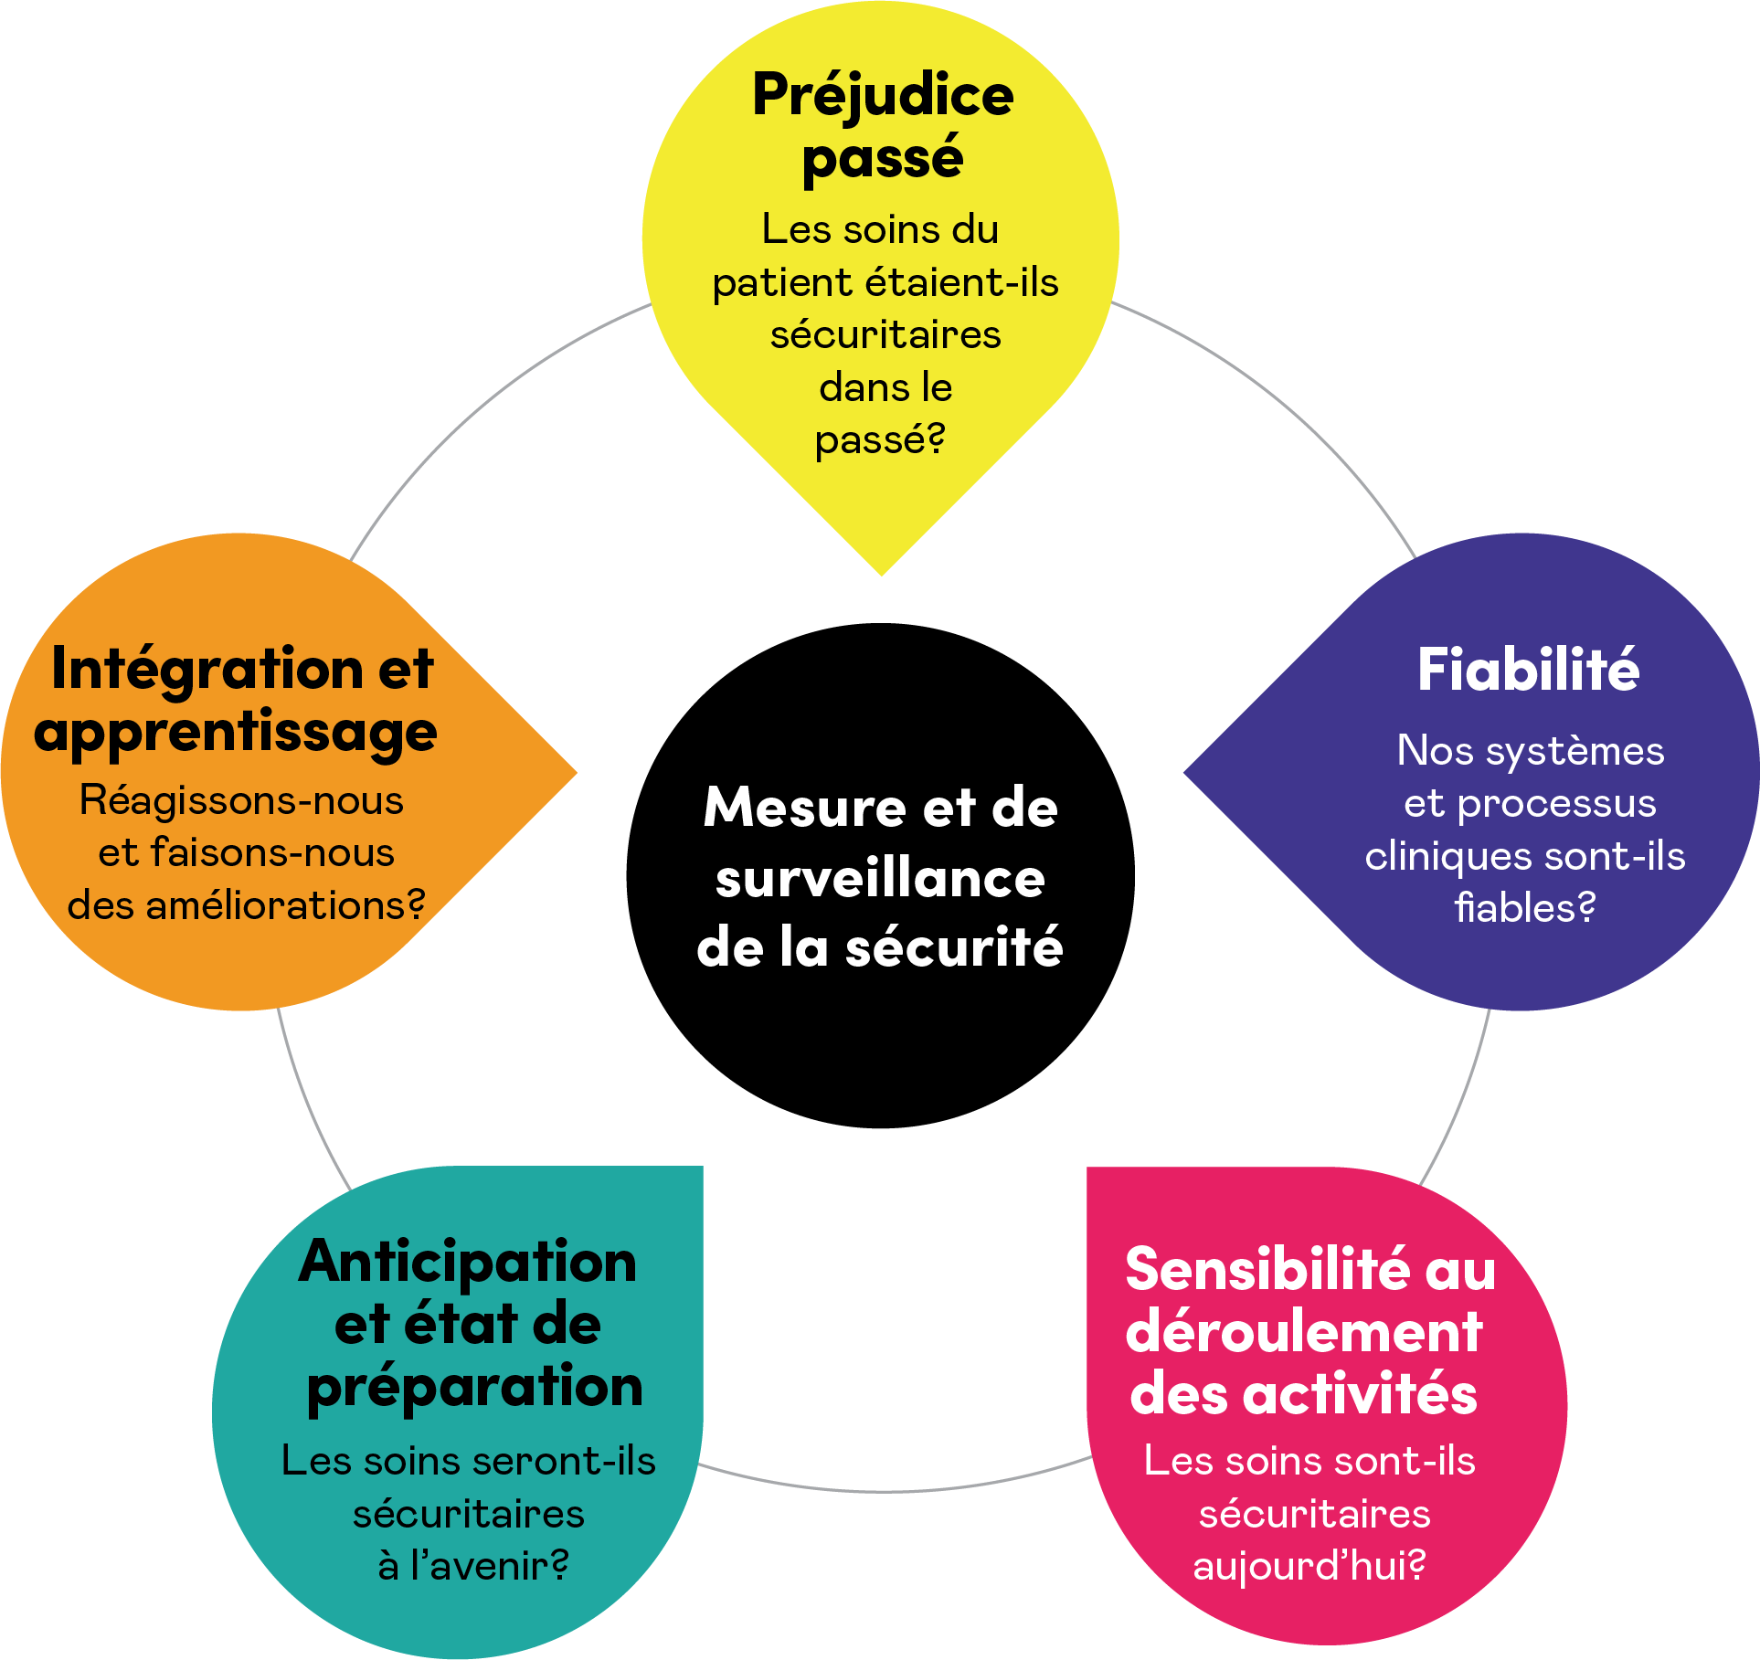
Cadre de mesure et de surveillance de la sécurité
La mesure et
la surveillance de la sécurité
The Health Foundation
Notes:
Le CMSS fournit aux organismes de soins de santé un modèle conceptuel pouvant les aider dans leurs efforts pour améliorer la sécurité. La notion de sécurité a fait l’objet de discussions dans la documentation générale mais, en ce qui concerne le domaine des services de santé, il n’y a guère eu de consensus sur les dimensions essentielles de la sécurité ou sur ce qu’il convient exactement de mesurer et de surveiller. Le CMSS prend en compte et intègre toutes les dimensions critiques de la sécurité dans un cadre unique, et fournit des exemples de la manière dont ces différents concepts peuvent être mis en pratique au sein des organisations dans tous les secteurs de la santé, qu’il s’agisse de la réadaptation, des soins de courte durée, des soins de longue durée, et des soins de proximité et communautaires. Le CMSS tente de synthétiser la théorie, la documentation et la pratique dans le secteur des soins de santé et d’autres secteurs sous une forme qui se veut accessible et utile à tous les organismes de santé. Le cadre comprend cinq dimensions ou perspectives sur la sécurité : les préjudices passés, la fiabilité, la sensibilité au déroulement des activités, l’anticipation et l’état de préparation, ainsi que l’intégration et l’apprentissage.
Pour plus de renseignements sur le CMSS, veuillez consulter le lien qui figure dans la diapositive.

Slide 6
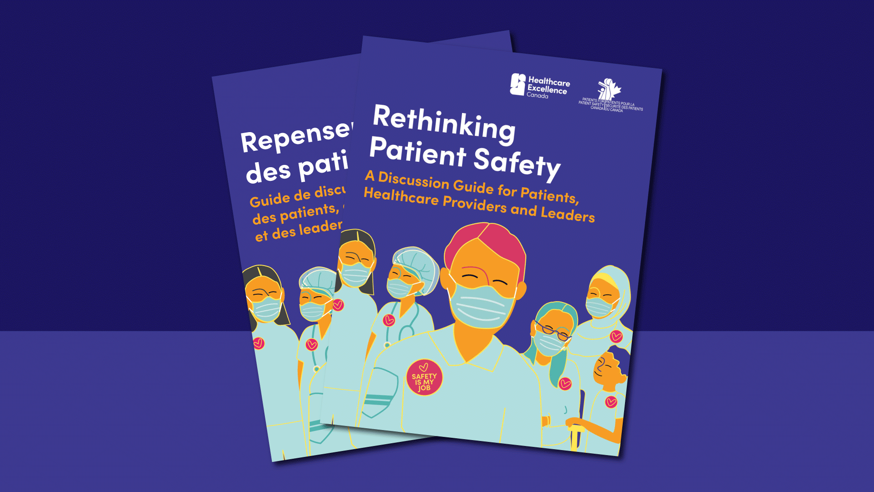
Repenser la sécurité des patients
Repenser la sécurité des patients (excellencesante.ca)
Notes:
À l’instar du CMSS, le guide Repenser la sécurité des patients (Excellence en santé Canada, octobre 2023) reconnaît que la sécurité est bien plus que l’absence de préjudice. Pour améliorer la sécurité des patients, nous devons commencer par revoir l’angle sous lequel nous concevons et abordons cette notion.
Pour améliorer la sécurité des patients, nous devons envisager le système dans toute son ampleur et sa complexité, en tenant compte du passé, du présent et du futur.
Le guide Repenser la sécurité des patients a été publié en 2022 par Excellence en santé Canada, car après 20 ans d’efforts pour améliorer la sécurité des patients, nous n’avons pas réalisé les progrès escomptés. Excellence en santé Canada invite chaque personne à repenser la façon dont elle définit et aborde le travail d’amélioration de la sécurité des patients.
L’énoncé principal du guide Repenser la sécurité des patients est le suivant :
« Nous avons toutes et tous un rôle à jouer dans la sécurité des patients. Ensemble, nous devons tirer des enseignements et agir pour rendre les soins plus sûrs et diminuer toutes les formes de préjudice liées aux services de santé. »
On y trouve aussi un tableau de pistes de réflexion et une liste de questions de discussion.
Pour plus de renseignements sur le guide Repenser la sécurité des patients, veuillez vous référer au lien qui figure dans la diapositive.

Slide 7





Nuages et thèmes de sécurité liés au Cadre de mesure et de surveillance de la sécurité
Préjudices passés
Mesurer et surveiller les iniquités et les préjudices passés en matière de soins
de santé
Recommandations fortes « axées sur le système » plutôt que des recommandations faibles « axées sur la personne »
Intégration
et apprentissage
Fiabilité
Savoir comment susciter des commentaires et favoriser
l’apprentissage
Prévenir le brouillard de l’intégration
Normalisation des systèmes et des processus peu fiables
Comprendre les limites des audits des systèmes et des processus cliniques
Sensibilité
au déroulement
des activités
Anticipation
et état de préparation
Voir différemment d’autres ensembles de données
Analyse prospective visant à cerner proactivement les problèmes de sécurité émergents et futurs
Capacité à se concentrer sur le
« travail accompli »
Créer un sentiment de sécurité psychologique au moment de recueillir
des commentaires
Notes:
Voici un aperçu des cinq nuages de sécurité et des dix thèmes de sécurité qui composent l’activité d’autoréflexion et de discussion à l’intention des leaders. Chaque nuage de sécurité et chaque thème seront examinés plus en détail dans les diapositives suivantes.

Slide 8
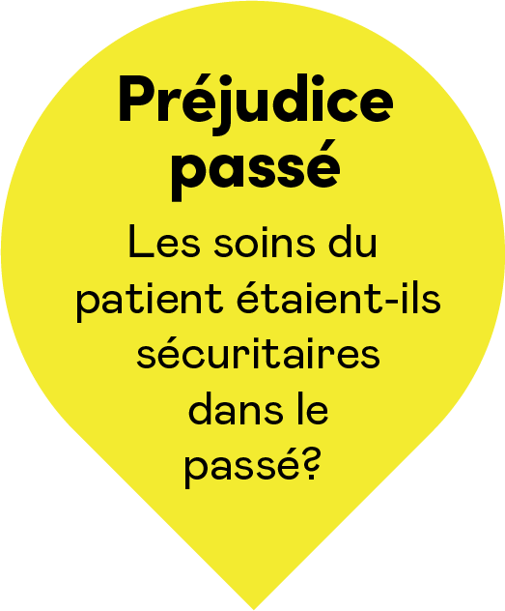
Préjudice passé

Slide 9

Préjudices passés – Les soins
étaient-ils sécuritaires dans le passé?
Les préjudices passés représentent la mesure de plusieurs types et aspects des préjudices qui permet d’évaluer si les soins étaient sécuritaires dans le passé et s’ils sont en train de devenir plus sécuritaires.
Les préjudices passés sont souvent décrits comme le fait de « regarder dans le rétroviseur ».
Cela implique d’analyser les événements passés afin d’apprendre et de s’améliorer.
Notes:
Préjudices passés – Les soins étaient-ils sécuritaires dans le passé?
Cette dimension souligne l’importance du principe suivant : « Mesurer les préjudices n’équivaut pas à mesurer la sécurité, mais constitue une base essentielle » et le fait qu’il ne suffit pas en soi à faire progresser la notion de sécurité.
Les préjudices passés représentent la mesure de plusieurs types et aspects des préjudices qui permet d’évaluer si les soins étaient sécuritaires dans le passé et le sont de plus en plus. Par exemple, à quelle époque remonte le préjudice, et quelle a été l’ampleur de ses répercussions au fil du temps.

Slide 10
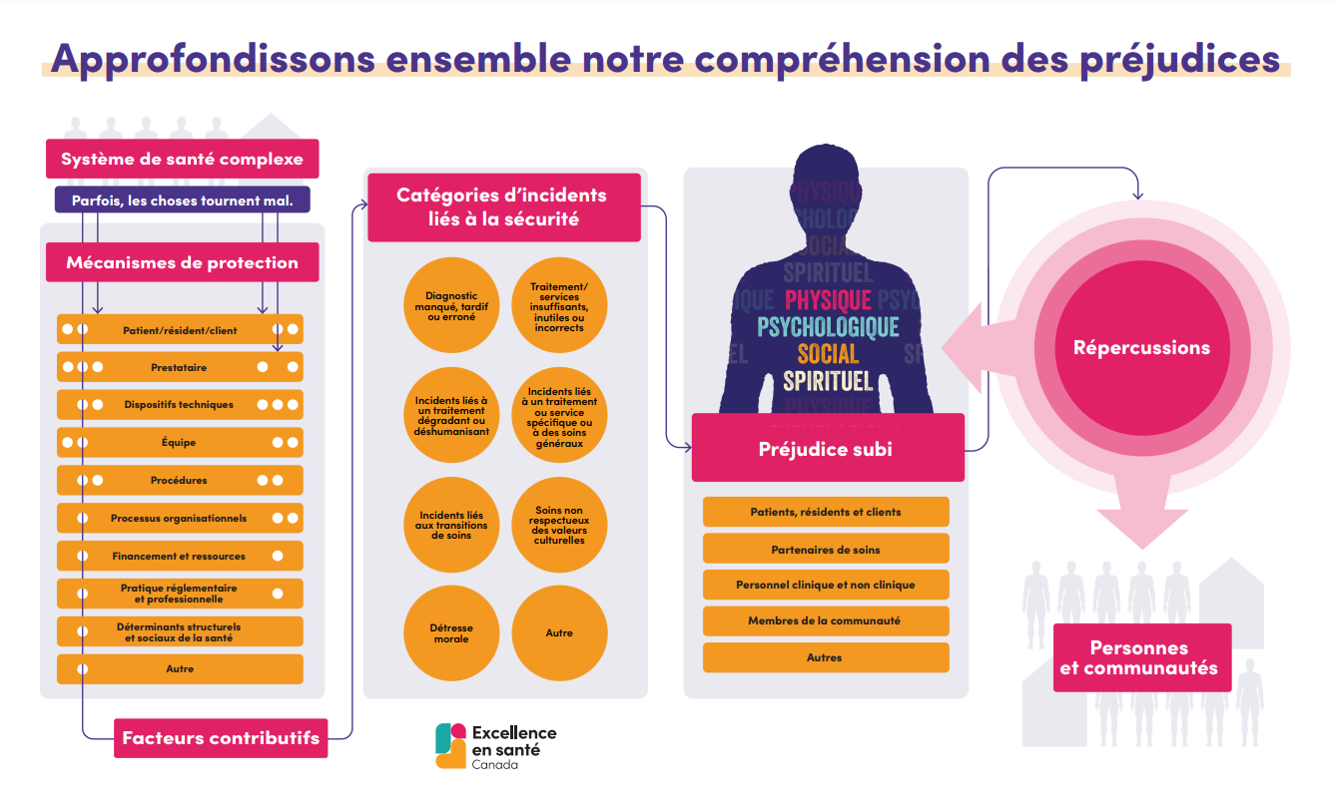
Approfondissons ensemble notre compréhension des préjudices.
Notes:
Il est important de reconnaître et de réduire les préjudices liés aux services de santé pour les bénéficiaires et les prestataires de soins de l’ensemble du système de santé. Pour défendre l’approche Repenser la sécurité des patients, chacune et chacun d’entre nous est invité à élargir sa compréhension des préjudices liés aux services de santé, une étape importante pour dispenser des soins plus sûrs pour tout le monde.
Vous verrez à l’écran une infographie créée par Excellence en santé Canada pour aider à mieux comprendre les préjudices liés aux services de santé. Cette infographie illustre les cinq concepts principaux suivants :
les facteurs qui peuvent favoriser la sécurité et ceux qui contribuent aux incidents liés à la sécurité et à la survenue de préjudices;
les catégories d’incidents liés à la sécurité susceptibles de provoquer un préjudice;
le préjudice subi;
les personnes ayant subi un préjudice;
les répercussions durables des préjudices sur les personnes et les communautés.
Excellence en santé Canada a mis au point une activité d’équipe visant à nourrir les discussions et les réflexions pour approfondir sa compréhension des préjudices liés aux services de santé. Elle peut être téléchargée sur le site RedefinirLePrejudice.ca

Slide 11
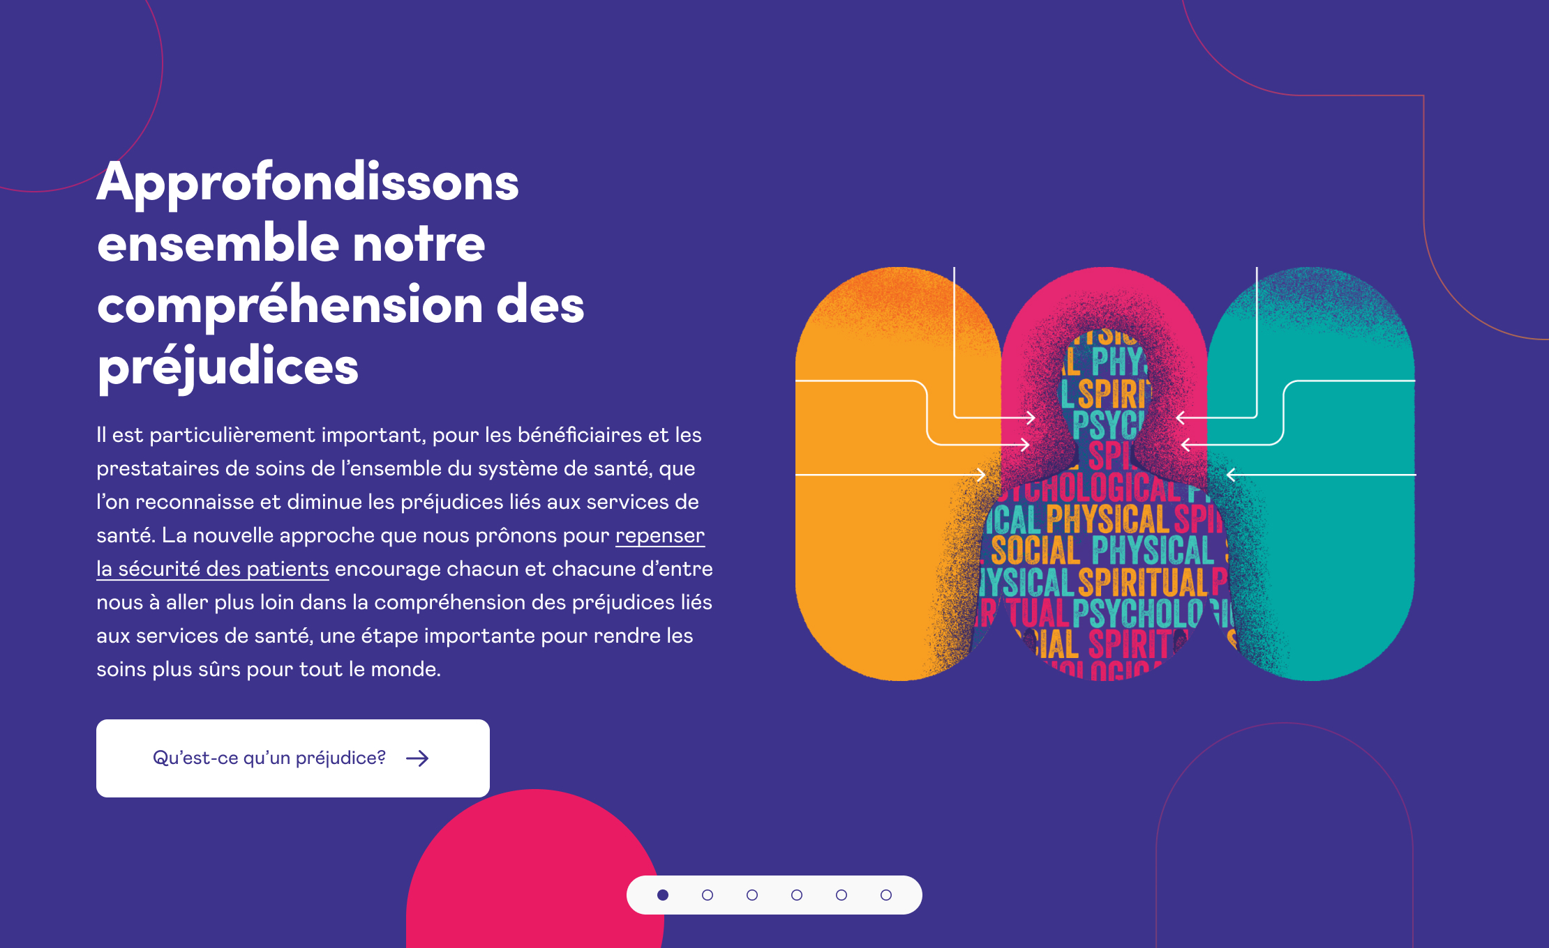
Infographie numérique
RedefinirLePrejudice.ca
Notes:
Pour en savoir plus sur les préjudices liés aux services de santé et sur les cinq concepts principaux présentés, veuillez consulter la version numérique interactive de l’infographie accessible à l’adresse RedefinirLePrejudice.ca.

Slide 12
Comment répondons-nous aujourd’hui à la question
« Les soins étaient-ils sécuritaires dans le passé? »
Notes:
Après une brève introduction aux « préjudices passés », mais avant d’approfondir la notion de préjudice et les thèmes des nuages de sécurité liés aux préjudices passés, demandez-vous comment nous répondons aujourd’hui à la question « Les soins étaient-ils sécuritaires dans le passé? »

Slide 13
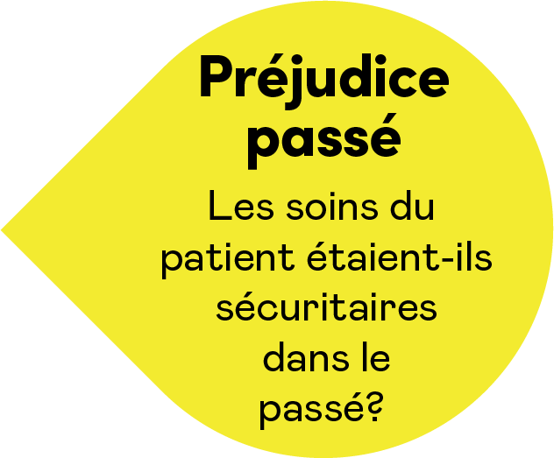
Préjudices passés
Mesurer et surveiller les iniquités et les préjudices passés en matière de soins de santé
Recommandations fortes « axées sur le système » plutôt que des recommandations faibles « axées sur la personne »

Slide 14
Thème 1 du nuage de sécurité :
Mesurer et surveiller les iniquités et les préjudices passés en matière de soins de santé
Question de réflexion
Comment pourrions-nous accroître notre compréhension des préjudices passés afin de savoir si les patientes, les patients et les communautés confrontés à des inégalités sociales et systémiques sont plus susceptibles de subir des préjudices découlant d’incidents liés à la sécurité?

Slide 15
Thème 1 du nuage de sécurité :
Mesurer et surveiller les iniquités et les préjudices passés en matière de soins de santé
Contexte
Nous savons, en nous fondant sur les données probantes et les expériences vécues par des personnes et des communautés, que les inégalités sociales et systémiques entravent l’accès à des soins de santé sûrs et de qualité. Par exemple :
les incidents liés à la sécurité dans les services de maternité et d’obstétrique
l’utilisation excessive de moyens de contention
la sédation et la tranquillisation excessives
l’isolement dans des établissements de santé mentale
Il peut en découler des incidents de sécurité susceptibles de causer des préjudices physiques, psychologiques, sociaux et spirituels.
Notes:
Parmi les catégories d’incidents liés à la sécurité, notons les suivants : un diagnostic tardif, manqué ou erroné, un traitement ou des services insuffisants, inutiles ou incorrects, des incidents liés à un traitement dégradant ou déshumanisant, des soins non respectueux des valeurs culturelles, la détresse morale, etc. – Reportez-vous à la diapositive sur la notion élargie de préjudice lié aux services de santé et visitez le site RedefinirLePrejudice.ca pour obtenir d’autres exemples d’incidents liés à la sécurité et des détails sur les préjudices liés aux services de santé.
Ressources et données probantes à l’appui des exemples d’incidents liés à la sécurité dans les services de maternité, à l’utilisation excessive de moyens de contention, à la sédation excessive et à l’isolement dans les établissements de santé mentale :
The impacts of racism on healthcare quality and safety in canada: a case study and practical advice from ontario midwifery (en anglais)
Obstetric racism and perceived quality of maternity care in Canada: Voices of Black women (en anglais). Les recherches ont montré, par exemple, que par rapport aux femmes blanches, les femmes noires et autochtones présentent des taux plus élevés de décès liés à la grossesse, de naissances prématurées, de bébés de faible poids à la naissance ou de naissances pour lesquelles elles reçoivent peu ou pas de soins prénataux (Hill et coll., 2022).
Les Premières Nations, les Inuits et les Métis ont vécu des expériences traumatisantes liées à l’utilisation de moyens de contention. Voici un exemple de cas précis : Remembering Keegan (en anglais). Vous trouverez également ici un rapport de la CBC (en anglais).
Citation potentielle : [TRADUCTION] « Des personnes survivantes ont témoigné d’abus – y compris l’utilisation de moyens de contention – dans ces écoles et ces hôpitaux^{13, 48, 49}. Il ne s’agit pas d’un article sur le contexte des services de santé fournis en Colombie-Britannique à proximité immédiate des 21 anciens pensionnats et des 3 anciens hôpitaux indiens (l’hôpital indien de Coqualeetza à Chilliwack, l’hôpital indien de Miller Bay à Prince Rupert et l’hôpital indien de Nanaimo à Nanaimo). »
[TRADUCTION] « Dans une analyse récente des données du Centre de toxicomanie et de santé mentale (CAMH), les taux d’utilisation de moyens de contention étaient supérieurs de 44 % chez les patientes et patients noirs que chez les patientes et patients blancs » (https://www.camh.ca/-/media/files/camh-dismantling-anti-black-racism-pdf.pdf)
[TRADUCTION] « Les Ontariennes et Ontariens noirs subissent des taux plus élevés de contention et d’enfermement lorsqu’ils sont pris en charge par le système de santé mentale et de toxicomanie » INÉGALITÉS EN MATIÈRE DE SANTÉ (blackhealthalliance.ca)

Slide 16
Thème 1 du nuage de sécurité :
Mesurer et surveiller les iniquités et les préjudices passés en matière de soins de santé
Questions liées à ce thème du nuage de sécurité :
À quoi ressemblent les données de votre organisme sur les préjudices passés?
Vous donnent-elles un aperçu des iniquités en matière de santé?
Pouvez-vous nommer des incidents précis qui ont facilité la détection de problèmes d’iniquités et d’incidents liés à la sécurité des patients?
Comment pourriez-vous renforcer vos connaissances organisationnelles pour mieux comprendre l’incidence des iniquités en matière de santé sur la sécurité des patients?
Notes:
Autres questions inspirées du guide Repenser la sécurité des patients :
Si on vous dit « préjudices liés aux services de santé », à quoi pensez-vous?
Comment les actions en faveur de la sécurité des patients peuvent-elles contribuer à réduire les iniquités en santé?
Comment les actions visant à réduire les iniquités en santé peuvent-elles contribuer à améliorer la sécurité des patients?

Slide 17
Thème 2 du nuage de sécurité :
Recommandations « axées sur le système » ou « axées sur la personne »
Question de réflexion
Combien de recommandations issues de nos rapports d’enquête sur les incidents se concentrent sur l’amélioration de la conception du système de santé (recommandations axées sur le système),
et combien appellent le personnel de santé au lieu d’intervention à se conformer, à faire plus d’efforts ou à effectuer des tâches supplémentaires (recommandations axées sur la personne)?

Slide 18

Thème 2 du nuage de sécurité :
Recommandations « axées sur le système » ou « axées sur la personne »
Contexte
Les enquêtes sur les incidents dans le secteur de la santé aboutissent souvent à des recommandations « axées sur la personne » que les spécialistes en facteurs humains jugent moins efficaces.
Les recherches sur les facteurs humains nous montrent que lorsque
nous nous appuyons uniquement sur des recommandations axées
sur la personne, les mêmes types d’incidents sont susceptibles
de se reproduire.
Le fait de concevoir des systèmes de santé permettant au personnel de prodiguer des soins sûrs aux patientes et patients permettra d’améliorer davantage la sécurité que de simplement demander au personnel de se conformer, de faire mieux ou d’en faire plus.
Notes:
Contexte :
Les enquêtes sur les incidents dans le secteur de la santé aboutissent souvent à ce que les spécialistes en facteurs humains appellent des recommandations « faibles et axées sur la personne », par exemple, rappeler au personnel de se conformer aux politiques et procédures de sécurité, et adopter davantage de politiques, de procédures et de contrôles de sécurité. (Voir le tableau récapitulatif des recommandations fortes, modérément fortes et faibles à la diapositive suivante.)
Les recherches sur les facteurs humains nous montrent que lorsque nous nous appuyons uniquement sur des recommandations axées sur la personne, les mêmes types d’incidents sont susceptibles de se reproduire.
Nous devons nous concentrer sur la conception de systèmes de soins de santé qui permettent au personnel de fournir des soins sécuritaires.
Les leaders des services de santé doivent comprendre que certaines solutions et recommandations « axées sur la personne » seront moins fortes que celles qui se concentrent sur la refonte des systèmes de soins de santé et la réorganisation des cultures, qui, elles, sont les plus fortes. (Voir le tableau récapitulatif des recommandations fortes, modérément fortes et faibles à la diapositive suivante.)
Le fait de concevoir des systèmes de santé permettant au personnel de prodiguer des soins sûrs permettra d’améliorer davantage la sécurité que de simplement demander au personnel de se conformer, de faire mieux ou d’en faire plus.

Slide 19

Tableau récapitulatif des recommandations fortes, modérées et faibles
Force de la recommandation | Types
Forte | Repenser un parcours de soins, un processus ou une autre partie de l’environnement de travail
 | Contrôles techniques comme la conception d’une « fonction de force »
 | Apporter une amélioration culturelle pour instaurer une culture de sécurité psychologique
 | Repenser les équipements et les systèmes des technologies de l’information pour améliorer leur convivialité, leur accessibilité et leur fonctionnalité
 | Simplifier ou normaliser les processus, les parcours ou les équipements
 | Réaliser des essais d’utilisabilité (formatifs et sommatifs) au moment de la mise en œuvre de nouveaux équipements, de nouveaux lieux de travail ou de nouveaux systèmes informatiques
Modérée | Résoudre les problèmes de disponibilité des équipements
 | Résoudre les problèmes de personnel
 | Réorganiser la charge de travail pour faire face à une charge de travail élevée ou à une surcharge de tâches
 | Élaborer et dispenser une formation fondée sur la simulation
 | Améliorer la documentation ou la communication
 | Éliminer ou réduire les distractions et les interruptions
 | Adopter une liste de contrôle de sécurité
 | Revoir la planification ou la pertinence de la composition du personnel
Faible | Assigner des contrôles de sécurité supplémentaires au personnel
 | Sensibiliser le personnel à une politique ou à un processus
 | Effectuer un audit ou un examen
 | Augmenter la supervision du personnel
 | Informer et aviser le personnel et émettre des avertissements
 | Prendre des mesures disciplinaires ou de suspension à l’égard du personnel qui commet des erreurs
 | Réécrire les politiques et les procédures de sécurité
 | Mettre en place davantage de politiques et de procédures de sécurité
 | Vérifier la compréhension du personnel des processus de sécurité (sans tenir compte de la manière dont le travail est réellement effectué).
 | Communiquer les résultats des enquêtes
 | Dispenser de la formation didactique, ce qui consiste à rappeler au personnel les politiques et les procédures de sécurité, ou à « conseiller » le personnel sur la manière de prodiguer des soins sûrs aux patientes et patients
 | Autres recommandations qui ne tiennent pas compte du flux de travail et des exigences relatives aux tâches dans un domaine clinique
Notes:
Notes pour l’animation : expliquez que le tableau de la diapositive a été élaboré à partir d’études qui montrent que certains types de recommandations sont plus faibles que d’autres. Lorsque les recommandations formulées dans les rapports d’enquête sur les incidents sont « axées sur la personne », elles sont faibles, car les déficiences dans la conception et les faiblesses des systèmes sous-jacentes ne sont pas résolues. Les documents de recherche pertinents à partir desquels le tableau a été préparé sont les suivants : i) Hibbert et coll. (2018). Are root cause analyses recommendations effective and sustainable? An observational study. International Journal for Quality in Health Care, vol. 30, nº 2, p. 124-131 et ii) Cafazzo et St Cyr (2012), From discovery to design: the evolution of human factors in healthcare. Healthcare Quarterly, vol. 15, édition spéciale, p. 24-29. doi:10.12927/hcq.2012.22845
(Voici une autre ressource à l’appui de ce point : To Improve Health Care, Focus on Fixing Systems - Not People par Mate, Clark, et Salvon-Harman, Harvard Business Review (12 juillet 2024). https://hbr.org/2024/07/to-improve-health-care-focus-on-fixing-systems-not-people

Slide 20
Répartition des recommandations fortes, moyennement fortes et faibles de l’organisme de santé A, issues des rapports d’enquête sur les incidents
Fortes
Axées sur les systèmes
SIMPLIFIER OU NORMALISER LES PROCESSUS, LES PARCOURS OU LES ÉQUIPEMENTS
RÉALISER DES ESSAIS D’UTILISABILITÉ (FORMATIFS ET SOMMATIFS) AU MOMENT DE LA MISE EN ŒUVRE DE NOUVEAUX ÉQUIPEMENTS, LIEUX DE TRAVAIL OU SYSTÈMES INFORMATIQUES
REPENSER UN PARCOURS DE SOINS, UN PROCESSUS OU UNE AUTRE PARTIE DE L’ENVIRONNEMENT DE TRAVAIL
REPENSER LES ÉQUIPEMENTS ET LES SYSTÈMES INFORMATIQUES POUR AMÉLIORER LEUR CONVIVIALITÉ, LEUR ACCESSIBILITÉ ET LEUR FONCTIONNALITÉ
APPORTER UNE AMÉLIORATION CULTURELLE POUR INSTAURER UNE CULTURE DE SÉCURITÉ PSYCHOLOGIQUE
ÉLABORER ET DISPENSER UNE FORMATION FONDÉE SUR LA SIMULATION
ÉLIMINER OU RÉDUIRE LES DISTRACTIONS ET LES INTERRUPTIONS
REVOIR LA PLANIFICATION OU LA PERTINENCE DE LA COMPOSITION DU PERSONNEL
RÉORGANISER LA CHARGE DE TRAVAIL POUR FAIRE FACE À UNE CHARGE DE TRAVAIL ÉLEVÉE OU À UNE SURCHARGE DE TÂCHES
ADOPTER UNE LISTE DE CONTRÔLE DE SÉCURITÉ
RÉSOUDRE LES PROBLÈMES DE PERSONNEL
RÉSOUDRE LES PROBLÈMES DE DISPONIBILITÉ DES ÉQUIPEMENTS
AMÉLIORER LA COMMUNICATION À L’ADMISSION, À LA TRANSMISSION, AU CONGÉ ET ​​AU TRANSFERT
AMÉLIORER LA DOCUMENTATION
Modérées
PRENDRE DES MESURES DISCIPLINAIRES À L’ÉGARD DU PERSONNEL QUI COMMET DES ERREURS OU LE SUSPENDRE
ASSIGNER DES CONTRÔLES DE SÉCURITÉ SUPPLÉMENTAIRES AU PERSONNEL
METTRE EN PLACE DAVANTAGE DE POLITIQUES ET DE PROCÉDURES DE SÉCURITÉ
VÉRIFIER LA COMPRÉHENSION DU PERSONNEL DES PROCESSUS DE SÉCURITÉ (SANS TENIR COMPTE DE LA MANIÈRE DONT LE TRAVAIL EST RÉELLEMENT EFFECTUÉ)
SENSIBILISER LE PERSONNEL AUX PROCESSUS DE SOINS DE SANTÉ (C.-À-D., LUI DIRE « VOICI COMMENT FONCTIONNE LE PROCESSUS »)
AUGMENTER LA SUPERVISION DU PERSONNEL
RÉÉCRIRE LES POLITIQUES ET LES PROCÉDURES DE SÉCURITÉ
EFFECTUER UN EXAMEN OU UN AUDIT
DISPENSER DE LA FORMATION DIDACTIQUE VISANT À ACCROÎTRE LA SENSIBILISATION
RAPPELER AU PERSONNEL DE RESPECTER LES POLITIQUES, LES PROCÉDURES ET LES LIGNES DIRECTRICES
AFFICHER UN AVIS, UNE AFFICHE OU UN PANNEAU D’AVERTISSEMENT SUR LA SÉCURITÉ
Faibles
Axées sur les personnes
Notes:
La diapositive montre un profil organisationnel simulé typique de ce que nous voyons lorsque nous effectuons une analyse des recommandations contenues dans les rapports d’enquête sur les incidents.
Lorsque vous présentez l’exercice, donnez quelques exemples de recommandations faibles axées sur la personne, et de recommandations modérément fortes et fortes axées sur le système.
Demandez ensuite aux personnes participantes de discuter de la question de réflexion suivante : Combien de recommandations issues de nos rapports d’enquête sur les incidents se concentrent sur l’amélioration de la conception du système de santé (recommandations axées sur le système), et combien appellent le personnel de santé sur les lieux d’intervention à se conformer, à faire plus d’efforts ou à effectuer des tâches supplémentaires (recommandations axées sur la personne)?

Slide 21
Thème 2 du nuage de sécurité :
Recommandations « axées sur le système » ou « axées sur la personne »
Ce thème du nuage de sécurité vous invite à :
regarder le profil fictif de l’organisme A et le tableau
des recommandations jugées faibles, modérées et fortes;
tenir compte, en tant que leaders, des recommandations formulées
dans les enquêtes de votre organisme sur les incidents.
  À quoi ressemblerait votre profil organisationnel?
  Qu’est-ce qui doit changer?
Notes:
Ici, on vous demande, en tant que leader, de prendre en compte les recommandations formulées dans les enquêtes sur les incidents de l’organisme. Examinez le profil simulé de l’organisme A et le tableau des recommandations qui ont été jugées faibles, modérées et fortes (aux diapositives précédentes). À quoi ressemblerait le profil de votre organisation? Qu’est-ce qui doit changer?

Slide 22

Exercice pratique
Récupérer cinq rapports d’enquête sur des incidents récemment rédigés par votre organisation.
Lire les recommandations énoncées dans
chaque rapport.
Correspondent-elles à votre perception de ce sur quoi se concentrent les recommandations de votre organisation (c’est-à-dire sont-elles principalement axées sur la personne ou sur le système)?
Des surprises?
Notes:
Nous avons ajouté ici un exercice pratique. Demandez aux membres de la haute direction qui participent à l’exercice de réflexion de récupérer cinq rapports d’enquête sur des incidents survenus dans leur organisation. Il s’agit pour eux de se demander si leur perception de la force ou de la faiblesse des recommandations figurant dans les rapports d’enquête sur les incidents correspond à leur perception de la force des recommandations et à ce qu’ils ont partagé dans le cadre de l’exercice de réflexion. Y a-t-il eu des surprises?
La réalisation de l’exercice pratique peut permettre de confirmer si, en tant que leaders, ils doivent aider celles et ceux qui mènent les enquêtes à revoir les types de recommandations formulées. De quelle manière peuvent-ils y arriver?

Slide 23
Comment pouvons-nous mieux répondre à la question
« Les soins étaient-ils sécuritaires dans le passé? »
Notes:
Maintenant que vous avez abordé la question des préjudices passés, élargi votre compréhension des préjudices liés aux services de santé et examiné les deux thèmes du nuage de sécurité « préjudices passés »...
Référez-vous à vos notes de la discussion portant sur la question : Comment répondons-nous aujourd’hui à la question « Les soins étaient-ils sécuritaires dans le passé? »
Réfléchissez à la question : Comment pouvons-nous mieux répondre à la question « Les soins étaient-ils sécuritaires dans le passé? »

Slide 24
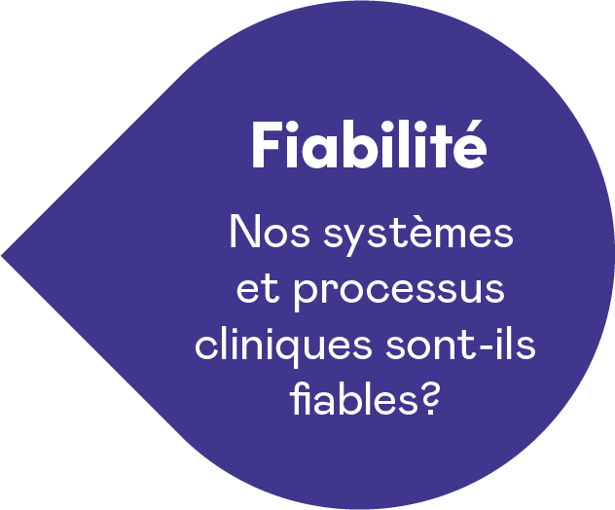
Fiabilité

Slide 25
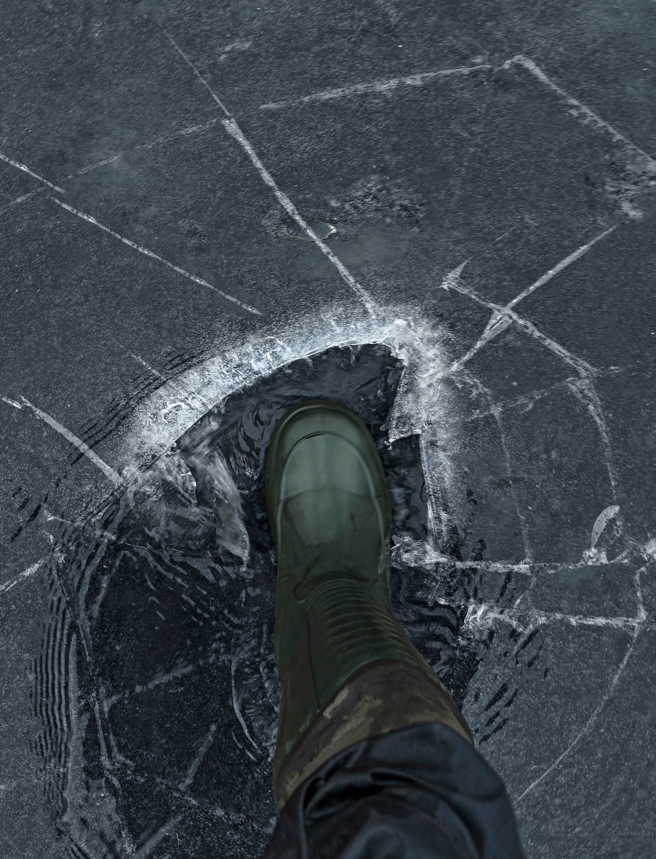

Fiabilité – Nos systèmes et processus cliniques sont-ils fiables?
La fiabilité consiste à évaluer
la probabilité qu’une tâche, un processus, une intervention ou
un parcours soit exécuté ou suivi comme indiqué.
Que se passerait-il si le système
en place mesurait uniquement le nombre de personnes tombées
à travers la glace plutôt que de mesurer l’épaisseur de la glace?
Notes:
Fiabilité – Nos systèmes et processus cliniques sont-ils fiables?
Cette dimension soulève effectivement la question suivante : nos systèmes et processus cliniques sont-ils fiables et, s’ils ne le sont pas, quelles peuvent en être les répercussions pour la sécurité du patient?
Qu’est-ce que la fiabilité?
La notion de « fonctionnement sans faille au fil du temps » s’applique principalement à la technologie.
[TRADUCTION] « Cela consiste à évaluer la probabilité qu’une tâche, un processus, une intervention ou un parcours soit exécuté ou suivi comme indiqué. »
Dans le domaine des services de santé, nous devons reconnaître que la différenciation est un principe fondamental, compte tenu des différences entre les patientes et patients et les milieux de soins. Les traitements doivent alors être adaptés aux besoins des patientes et patients.
Parmi les sources de fiabilité insuffisante, notons les compétences et l’expérience du personnel et les facteurs liés à l’équipe, notamment une mauvaise communication, une conception inadéquate des milieux cliniques et des systèmes de soutien, ainsi que l’opinion des membres du personnel clinique selon laquelle les systèmes ne sont pas fiables et que ce n’est pas leur rôle d’en assurer la fiabilité.
Exemples de mesures de fiabilité
L’hygiène des mains
L’administration en temps utile d’antibiotiques préopératoires
La commande en temps voulu de tests diagnostiques
L’examen et le bilan comparatif des médicaments
Les listes de vérification chirurgicales
La disponibilité des renseignements cliniques et des dossiers des patientes et patients
La disponibilité et le fonctionnement efficace des équipements
L’administration de la radiothérapie
La disponibilité des fournitures
Les visites en temps voulu
La continuité des soins – la fréquence à laquelle les patientes et patients ou les clientes et clients sont soignés par le ou la même prestataire de soins
L’achèvement de la formation ou du perfectionnement professionnel du personnel

Slide 26
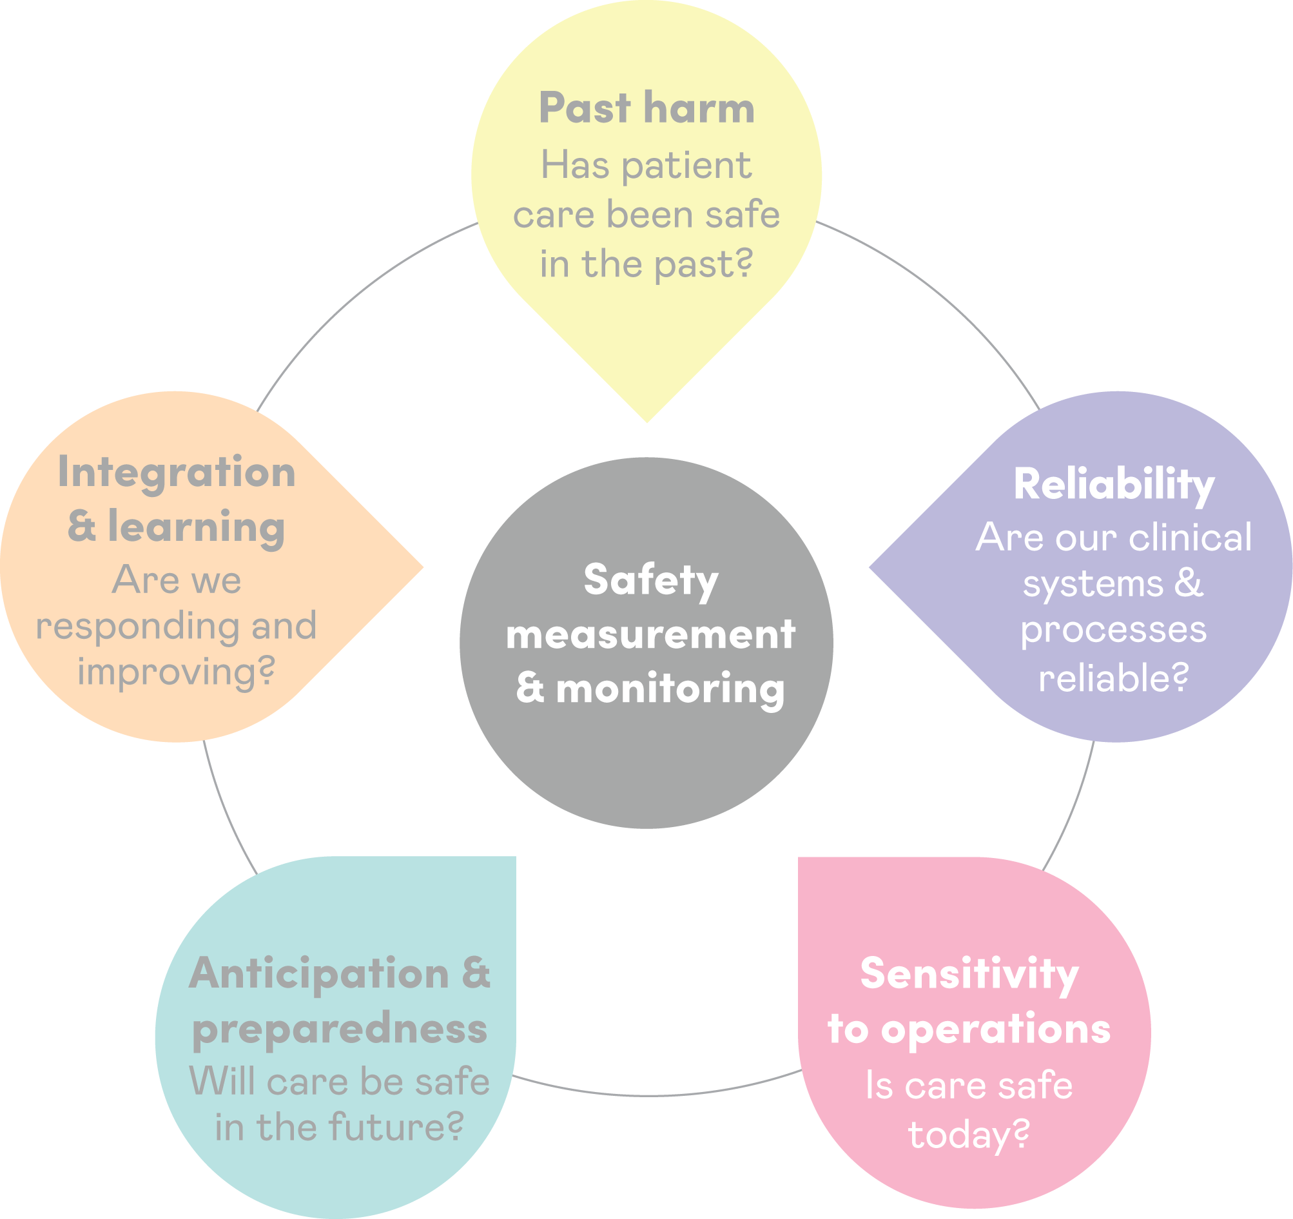
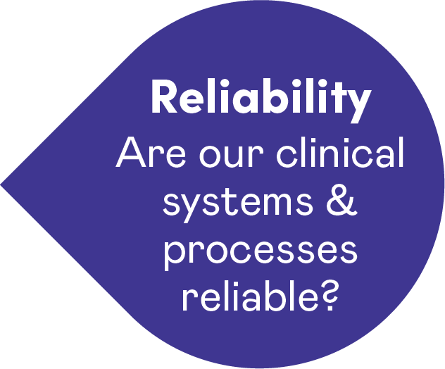
Comment répondons-nous aujourd’hui à la question
« Nos systèmes et processus cliniques sont-ils fiables? »
Notes:
Réfléchissez à la question : Comment répondons-nous aujourd’hui à la question « Nos systèmes et processus cliniques sont-ils fiables? »

Slide 27
Fiabilité
Normalisation des systèmes et des processus peu fiables
Comprendre les limites des audits des systèmes et des processus cliniques

Slide 28
Thème 3 du nuage de sécurité :
La normalisation des systèmes et des processus cliniques peu fiables
Question de réflexion
Quels systèmes et processus cliniques
au sein de votre organisation ressemblent
à un robinet qui goutte et qui n’est
jamais réparé?
Pourquoi ne sont-ils pas « réparables »?

Slide 29
Thème 3 du nuage de sécurité :
La normalisation des systèmes et des processus cliniques peu fiables
Contexte
Des systèmes et des processus cliniques peu fiables peuvent parfois engendrer
des risques pour la sécurité.
Par exemple :
  des systèmes de réservation qui créent des horaires impraticables
  pour le personnel, les cliniques et les blocs opératoires, etc.
  des systèmes d’information multiples sur les patientes et patients
  qui ne sont pas reliés
  des équipements qui ne sont pas disponibles ou qui ne fonctionnent
  pas quand on en a besoin
  des problèmes liés à l’environnement de travail comme
  une mauvaise connectivité Wi-Fi, etc.
Notes:
Des systèmes et des processus cliniques peu fiables peuvent parfois engendrer des risques pour la sécurité. Il peut s’agir de systèmes de réservation qui créent des horaires impraticables pour le personnel, les cliniques, les blocs opératoires, etc.; de systèmes d’information sur les patientes et patients qui ne sont pas reliés; d’équipements qui ne sont pas disponibles ou qui ne fonctionnent pas quand on en a besoin; de problèmes liés à l’environnement de travail comme une mauvaise connectivité Wi-Fi, etc.

Slide 30
Thème 3 du nuage de sécurité :
La normalisation des systèmes et des processus cliniques peu fiables
Ce thème du nuage de sécurité vous invite à :
réfléchir aux systèmes et aux processus
de votre organisation qui sont tolérés, contournés et devenus normalisés.

Slide 31
Thème 4 du nuage de sécurité :
Comprendre les limites des audits des systèmes et des processus cliniques
Question de réflexion
Lorsque nous examinons les audits des processus et des systèmes cliniques, les discussions que nous avons prennent-elles en compte les effets secondaires négatifs potentiels et/ou les limites
de l’approche d’audit?

Slide 32
Thème 4 du nuage de sécurité :
Comprendre les limites des audits des systèmes et des processus cliniques
Contexte
Les audits sur les soins de santé qui mesurent le pourcentage de conformité en fonction de ce qui est documenté dans les dossiers médicaux des patientes et patients peuvent créer une fausse impression de comportement conforme.
Par exemple :
le pourcentage d’achèvement des plans de soins,
les évaluations des risques de chute, la liste de contrôle de sécurité chirurgicale
l’enregistrement des signes vitaux, la prévention des plaies de pression
et autres ensembles de soins
les audits sur l’hygiène des mains lorsque le personnel sait que
l’auditeur est venu observer sa pratique

Slide 33
Thème 4 du nuage de sécurité :
Comprendre les limites des audits des systèmes et des processus cliniques
Ce thème du nuage de sécurité vous invite à :
réfléchir à la manière dont vous, en tant que leaders, obtenez l’assurance que les données présentées dans les audits de sécurité reflètent la manière dont les soins sont prodigués, plutôt que de mesurer simplement ce qui est documenté ou de mesurer un rendement donné lorsqu’un membre d’une équipe soignante sait que sa pratique est observée;
déterminer comment vous pouvez, en tant que leaders, utiliser les enquêtes pour obtenir des commentaires sur la fiabilité de vos systèmes et processus cliniques?

Slide 34
Comment pouvons-nous mieux répondre à la question
« Nos systèmes et processus cliniques sont-ils fiables? »
Notes:
Maintenant que vous avez exploré la notion de fiabilité et que vous avez abordé les deux thèmes du nuage de sécurité « fiabilité »...
Reportez-vous à vos notes sur la discussion suivante : Comment répondons-nous aujourd’hui à la question « Nos systèmes et processus cliniques sont-ils fiables? »
Réfléchissez à la question : Comment pouvons-nous mieux répondre à la question « Nos systèmes et processus cliniques sont-ils fiables? »
Lorsque vous cherchez à améliorer vos mesures de la fiabilité, pensez à prendre en compte les éléments suivants :
Normalisation des mesures – tout le monde mesure-t-il la même chose de la même manière?
Nos mesures de fiabilité mesurent-elles ce que nous voulons qu’elles mesurent, ou sont-elles des audits de la documentation?
Votre approche de la fiabilité est-elle cohérente? Il ne s’agit pas de répondre par oui ou par non, mais d’approfondir les détails du processus.
Vos mesures de fiabilité sont-elles adaptées aux circonstances et aux contextes locaux? Par exemple, les mesures de fiabilité propres à la santé mentale seront probablement différentes de celles qui concernent les unités de soins intensifs, qui elles, seront différentes de celles des soins de proximité et communautaires.
Audit ou accompagnement – si vous cherchez à améliorer votre pratique ou votre comportement, préféreriez-vous être audité ou accompagné?
Explorer le concept de « travail imaginé » par rapport à celle de « travail accompli ».
Souvent, le personnel considère que les processus peu fiables font partie intégrante du travail, et se satisfait des solutions de contournement auxquelles il a recours.

Slide 35
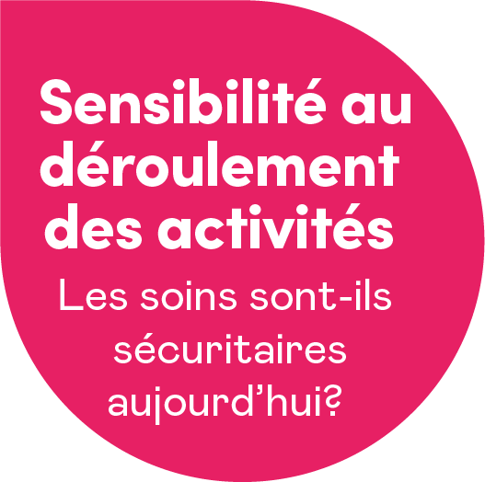
Sensibilité au déroulement des activités

Slide 36



Sensibilité au déroulement des activités :
Les soins sont-ils sécuritaires aujourd’hui?
Observer
Écouter
Percevoir
Sensibilité au déroulement des activités :
Les soins sont-ils sécuritaires aujourd’hui?
La sensibilité au déroulement des activités concerne la gestion des activités quotidiennes,
heure par heure et même minute par minute, de la sécurité.
Il s’agit de recueillir des renseignements sur la sécurité en observant, en écoutant et en percevant
le milieu de soins, puis d’agir sur la base des renseignements recueillis.
Notes:
La sensibilité au déroulement des activités soulève la question suivante : Les soins sont-ils sécuritaires aujourd’hui? Ce domaine se concentre sur la gestion quotidienne, heure par heure et même minute par minute, de la sécurité.
Il s’agit de recueillir des renseignements sur la sécurité en observant, en écoutant et en percevant le milieu de soins, puis d’agir sur la base des renseignements recueillis.
C’est ici que nous commençons à adopter une nouvelle approche de la sécurité. Au cours des 20 dernières années, nous nous sommes surtout concentrés sur les préjudices passés et la fiabilité... sur les choses que nous pouvons compter et mesurer. Mais qu’en est-il des éléments essentiels pour la sécurité que nous ne pouvons pas mesurer? Ce domaine valorise et met en lumière les renseignements informels en matière de sécurité recueillis à partir des observations, de l’intuition, de la pensée critique, de l’expérience, des relations et des conversations.
La sensibilité au déroulement des activités consiste essentiellement à évaluer en permanence si les soins sont sécuritaires aujourd’hui, afin d’agir sur la sécurité en temps réel. Il s’agit de faire preuve de proactivité pour créer des conditions de sécurité plutôt que de réagir et d’intervenir une fois le préjudice subi.

Slide 37
Les soins sont-ils sécuritaires aujourd’hui?
Personne :
Surveiller les bénéficiaires et les partenaires de soins afin de déceler des signes subtils de changement de comportement,
de détérioration ou d’amélioration.
Équipe :
Surveiller les équipes pour déceler des signes d’absentéisme, d’apathie, de discorde, de fatigue ou de manquement aux normes.
Organisation :
Être attentif à l’incidence des pénuries de personnel, à la santé et au bien-être du personnel, à la disponibilité des outils pour effectuer le travail, aux pannes d’équipement, aux augmentations soudaines des demandes et à une multitude d’autres problèmes potentiels.
Agissez en fonction des renseignements recueillis!
Notes:
Au moment d’examiner les changements de comportement individuels, il faut aborder les aspects sociaux, émotionnels et physiques liés aux activités quotidiennes.
Détériorations – pensez à la détérioration physique et cognitive

Slide 38
Comment développer la sensibilité au déroulement des activités?
Activité d’observation
Rondes de sécurité
Réunions opérationnelles,
rondes et transferts structurés
Tickets de sécurité
Séances d’information
et comptes rendus
Conversations sur la sécurité
avec le personnel et les patientes et patients
Entrevues avec les
patientes et patients
Caucus de sécurité
Notes:
Les diapositives suivantes proposent des ressources supplémentaires sur les moyens d’exploiter d’autres sources de renseignements sur la sécurité.

Slide 39
Comment répondons-nous actuellement à la question « Les soins sont-ils sécuritaires aujourd’hui? »
Notes:
Following a brief introduction to “Sensitivity to Operations”,
Think and reflect on the question “How do we currently answer the question “Is care safe today?”

Slide 40
Sensibilité au déroulement des activités
Capacité à se concentrer sur le
« travail accompli »
Créer un sentiment de sécurité psychologique au moment de recueillir
des commentaires

Slide 41
Thème 5 du nuage de sécurité :
Capacité à se concentrer sur le
« travail accompli »
Question de réflexion
Comment pouvons-nous, en tant que leaders, obtenir des commentaires sur le « travail accompli »?
Que pourrions-nous faire d’autre pour tirer des enseignements de ce que nous voyons, entendons
et percevons (c’est-à-dire de ce qui ne peut pas être présenté sous forme de chiffre?)

Slide 42
Thème 5 du nuage de sécurité :
Capacité à se concentrer sur le « travail accompli »
Contexte
Par « travail accompli », nous entendons la manière dont les soins de santé sont dispensés heure par heure, quart de travail par quart de travail.
Nous recueillons des commentaires importants sur la sécurité au moyen :
  de conversations;
  d’observations;
  de l’écoute;
  de l’attention que l’on prête à la manière dont les soins sont prodigués.
Ce que nous voyons, entendons et percevons est aussi important
que les mesures que nous relevons et dont nous rendons compte
dans nos rapports.
Notes:
Par « travail accompli », nous entendons la manière dont les soins de santé sont dispensés heure par heure, quart de travail par quart de travail. Le CMSS nous indique que nous recueillons des renseignements importants sur la sécurité en discutant, en observant, en écoutant et en analysant la manière dont les soins sont dispensés. Ce que nous voyons, entendons et percevons est aussi important que les mesures que nous relevons et dont nous rendons compte dans nos rapports. Par exemple, un professionnel de la santé confie qu’il a peur ou hésite à s’exprimer et à demander de l’aide à son équipe. Vous observez qu’un membre du personnel est dénigré lorsqu’il tente de soulever un problème de sécurité auprès d’un collègue plus expérimenté.

Slide 43
Thème 5 du nuage de sécurité :
Capacité à se concentrer sur le « travail accompli »
Ce thème du nuage de sécurité vous invite à :
réfléchir à la façon dont vous, en tant que leaders, obtenez des commentaires sur le « travail accompli »;
entamer une conversation sur ce que vous pouvez faire d’autre pour vous mettre à l’écoute, observer et prêter attention aux soins tels qu’ils sont dispensés dans le monde réel.

Slide 44
Thème 6 du nuage de sécurité :
Créer un sentiment de sécurité psychologique
Question de réflexion
Comment pouvons-nous, en tant que leaders, créer un espace psychologiquement sécuritaire permettant de voir, d’entendre et de percevoir des données sur la sécurité provenant des patientes et patients, des familles, des partenaires de soins et du personnel, et qui reflètent les sentiments des personnes qui reçoivent et dispensent des soins dans l’organisme?
Question de réflexion
Comment pouvons-nous, en tant que dirigeants, obtenir des commentaires sur le « travail accompli »?
Que pourrions-nous faire d’autre pour tirer des enseignements de ce que nous voyons, entendons et percevons (c’est-à-dire de ce qui ne peut pas être présenté sous forme de chiffre?)

Slide 45
Thème 6 du nuage de sécurité :
Créer un sentiment de sécurité psychologique
Contexte
Créer une « sécurité d’inclusion » est la première étape pour instaurer un sentiment de sécurité psychologique.
Le manque de sécurité d’inclusion signifie parfois que les leaders n’entendent que les préoccupations et les expériences d’un groupe démographique limité de patientes et patients, de familles, de partenaires de soins et de membres du personnel en matière de sécurité.
En tant que leaders, nous devons prêter attention à des formes plus vastes de renseignements sur la sécurité afin que tout le monde (y compris les personnes rarement entendues) puisse s’exprimer et contribuer à rendre les soins plus sûrs.
Notes:
Contexte
Dans son livre, The Four Stages of Psychological Safety (en anglais), Tim Clark souligne que la création d’une « sécurité d’inclusion », où chaque personne est traitée avec respect, sait que son expérience est importante et peut apporter sa contribution ouvertement, indépendamment de son ancienneté ou de son parcours professionnel, est la première étape de l’instauration de la sécurité psychologique.
Le manque de sécurité d’inclusion indique parfois que les leaders n’entendent que les préoccupations et les expériences d’un groupe démographique limité de patientes et patients, de familles, de partenaires de soins et de membres du personnel en matière de sécurité. En tant que leaders, nous devons nous mettre à l’écoute de l’intelligence douce en matière de sécurité, de manière à ce que la voix de tout le monde (y compris les patientes et patients, les communautés et le personnel difficilement atteignables) soit entendue.
Four Stages of Psychological Safety- https://www.leaderfactor.com/learn/4-stages-of-psychological-safety#:~:text=The%20four%20quadrants%20of%20psychological,demographics%2C%20geographics%2C%20and%20psychographics.
Extrait du guide Repenser la sécurité des patients - Nous avons toutes et tous un rôle à jouer dans la sécurité des patients. Toute personne qui dispense, facilite, organise ou finance des services de santé a un devoir envers la sécurité des patients. D’autre part, toute personne qui cherche à obtenir ou reçoit des services de santé doit avoir les moyens et la possibilité de contribuer à sa propre sécurité. Elle doit également connaître le niveau de risque auquel elle est exposée, et savoir de quelle façon elle peut influer sur les conditions de sécurité qui sont les siennes. Toute personne impliquée dans le soin, d’un côté comme de l’autre, contribue, sciemment ou non, à la sécurité des patients.

Slide 46
Thème 6 du nuage de sécurité :
Créer un sentiment de sécurité psychologique
Ce thème du nuage de sécurité vous invite à :
réfléchir à la manière dont vous pouvez élargir votre approche pour entendre un éventail diversifié de préoccupations et d’expériences liées à la sécurité qui reflètent les personnes qui dispensent et reçoivent des soins.
Notes:
Questions supplémentaires tirées du guide Repenser la sécurité des patients à inclure dans votre discussion.
Comment pouvez-vous créer des espaces plus sécuritaires propices aux discussions sur la sécurité?
Comment pouvez-vous encourager le partage du pouvoir entre les patientes et patients, les personnes proches aidantes, les communautés, les prestataires de soins, le personnel et la direction afin d’améliorer la sécurité des patients?
Les diapositives suivantes proposent des ressources supplémentaires pour soutenir les discussions sur la sécurité.

Slide 47
Comment pouvons-nous mieux répondre à la question « Les soins sont-ils sécuritaires aujourd’hui? »
Notes:
Maintenant que vous avez exploré la sensibilité au déroulement des activités et que vous avez abordé les deux thèmes du nuage de sécurité « Sensibilité au déroulement des activités »...
Référez-vous à vos notes de la discussion suivante : Comment répondons-nous actuellement à la question « Les soins sont-ils sécuritaires aujourd’hui? »
Réfléchissez maintenant à la question : « Comment pouvons-nous mieux répondre à la question « Les soins sont-ils sécuritaires aujourd’hui? »

Slide 48
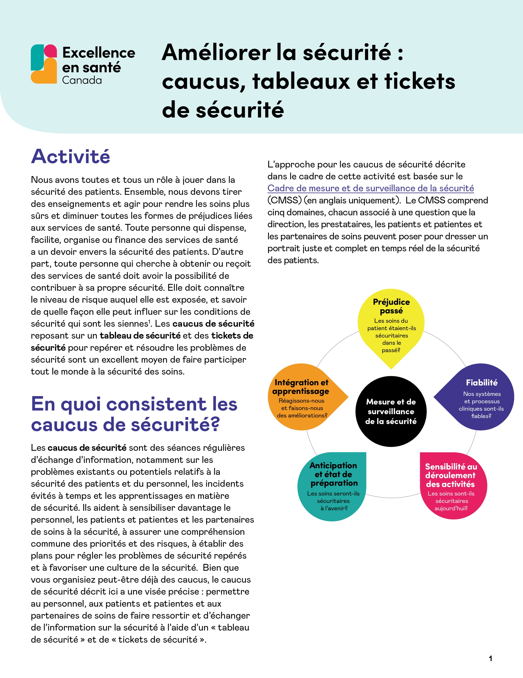
Comment organiser un caucus de sécurité à l’aide d’un tableau de sécurité et de tickets de sécurité
Notes:
Excellence en santé Canada a élaboré des fiches d’activités pour aider les personnes, les équipes et les organismes à accroître leur sensibilité au déroulement des activités.
Discussions sur la sécurité https://www.healthcareexcellence.ca/media/iwtp4zkx/hec_2023_cpsw_activity_cards_fr.pdf
Caucus et tickets de sécurité, conseils d’administration
Observation

Slide 49
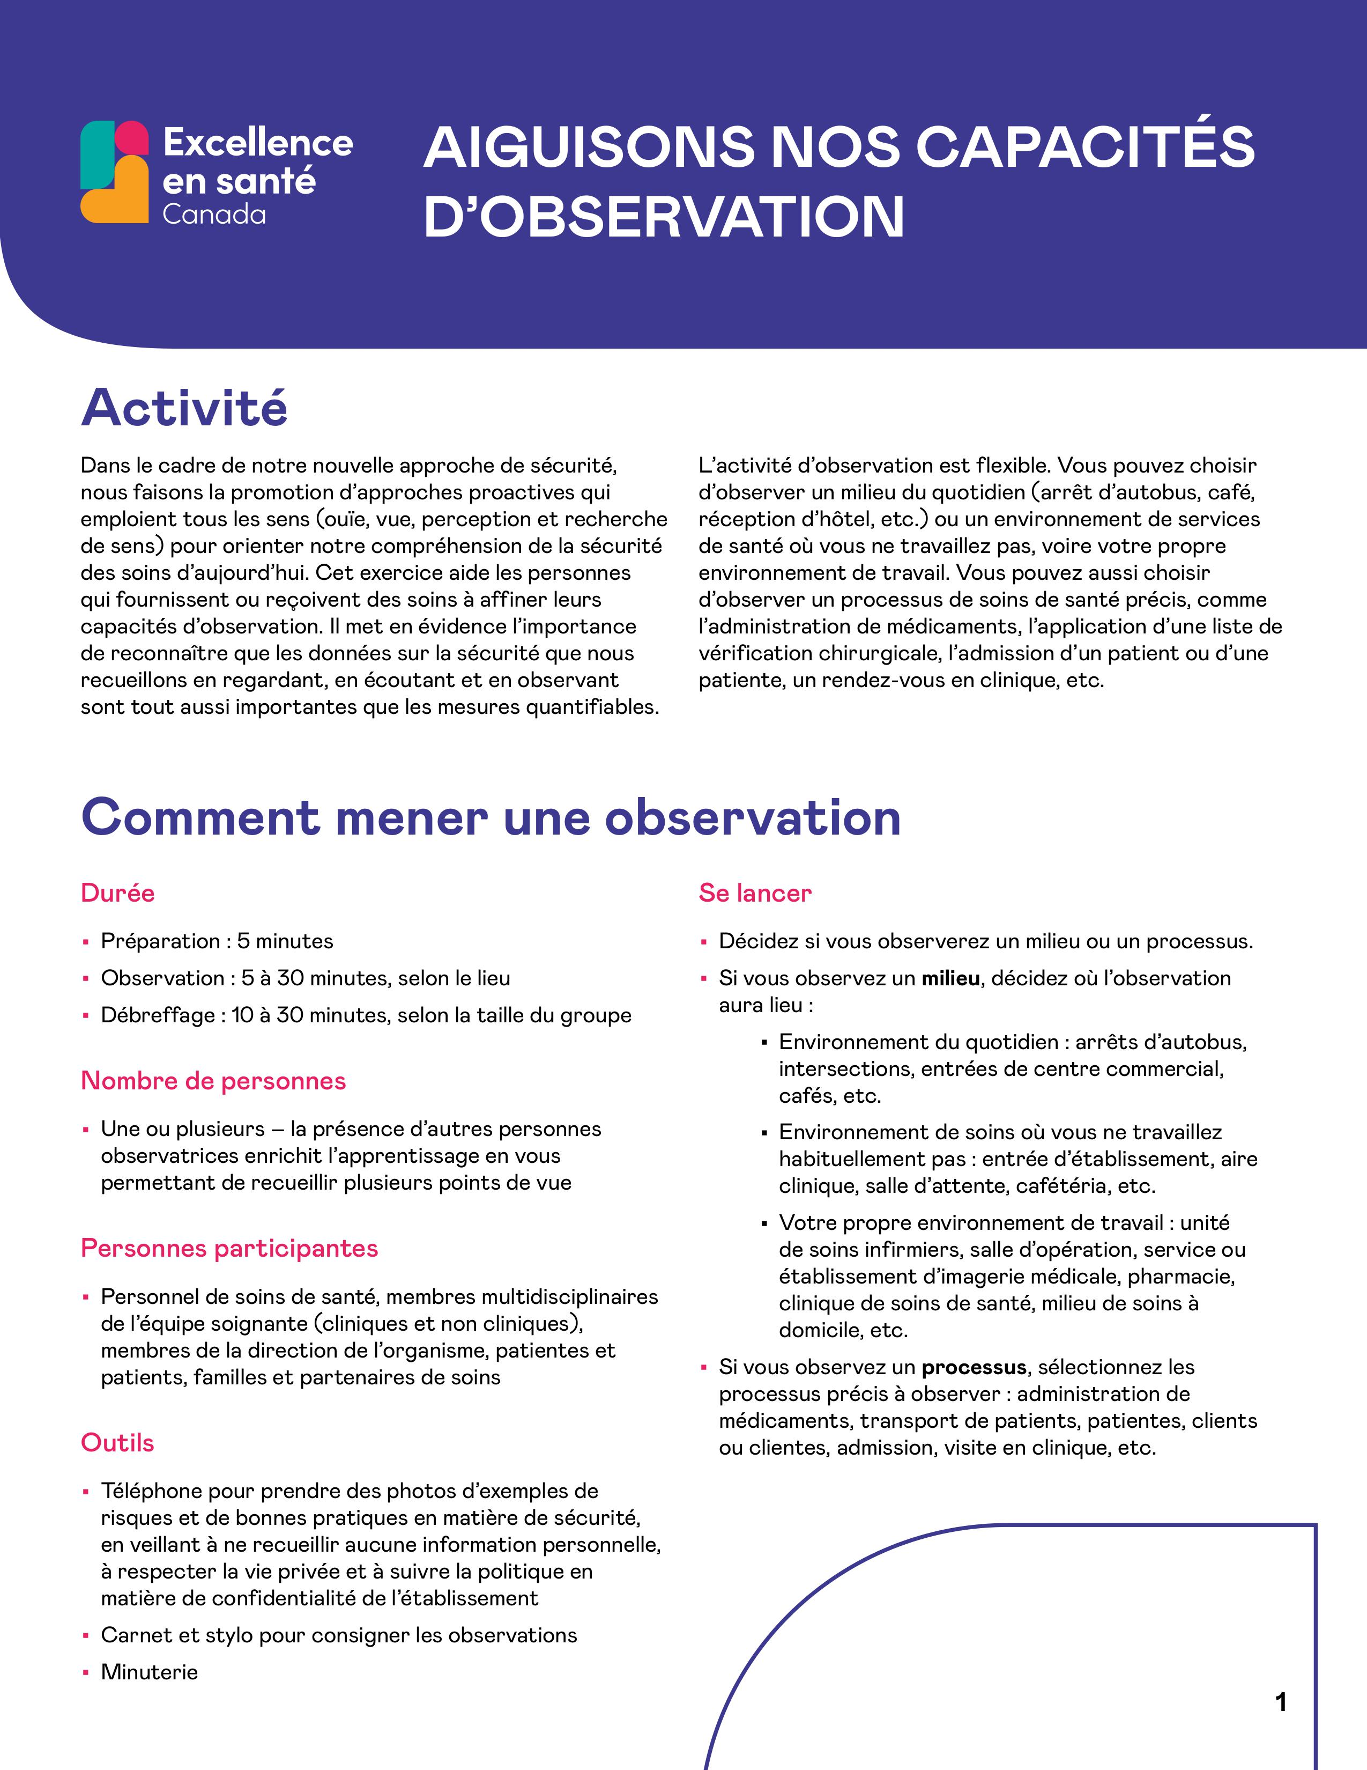
Comment mener une activité d’observation
Notes:
Ressource supplémentaire permettant d’accéder à d’autres sources de renseignements sur la sécurité

Slide 50

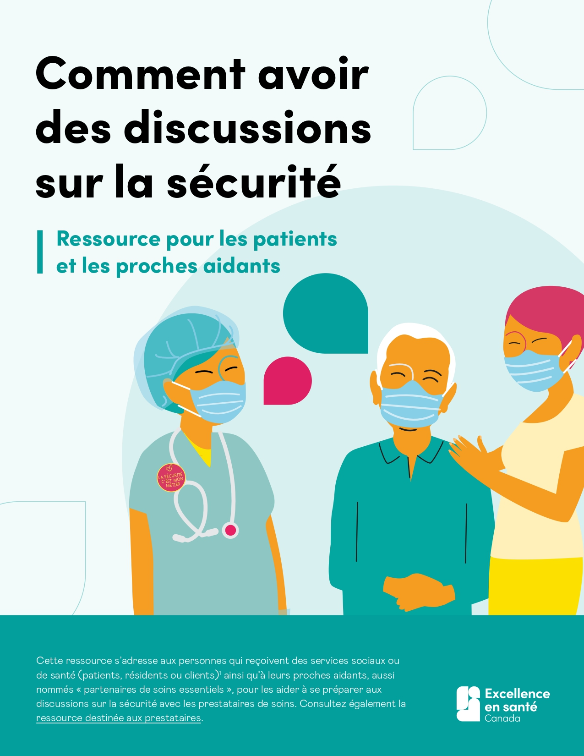
Comment avoir des discussions sur la sécurité
Comment avoir des discussions sur la sécurité - Ressource pour les prestataires de soins de santé (excellencesante.ca)
Comment avoir des discussions sur la sécurité - Ressource pour les patients et les proches aidants (excellencesante.ca)
Notes:
Ressources pour soutenir les discussions sur la sécurité

Slide 51
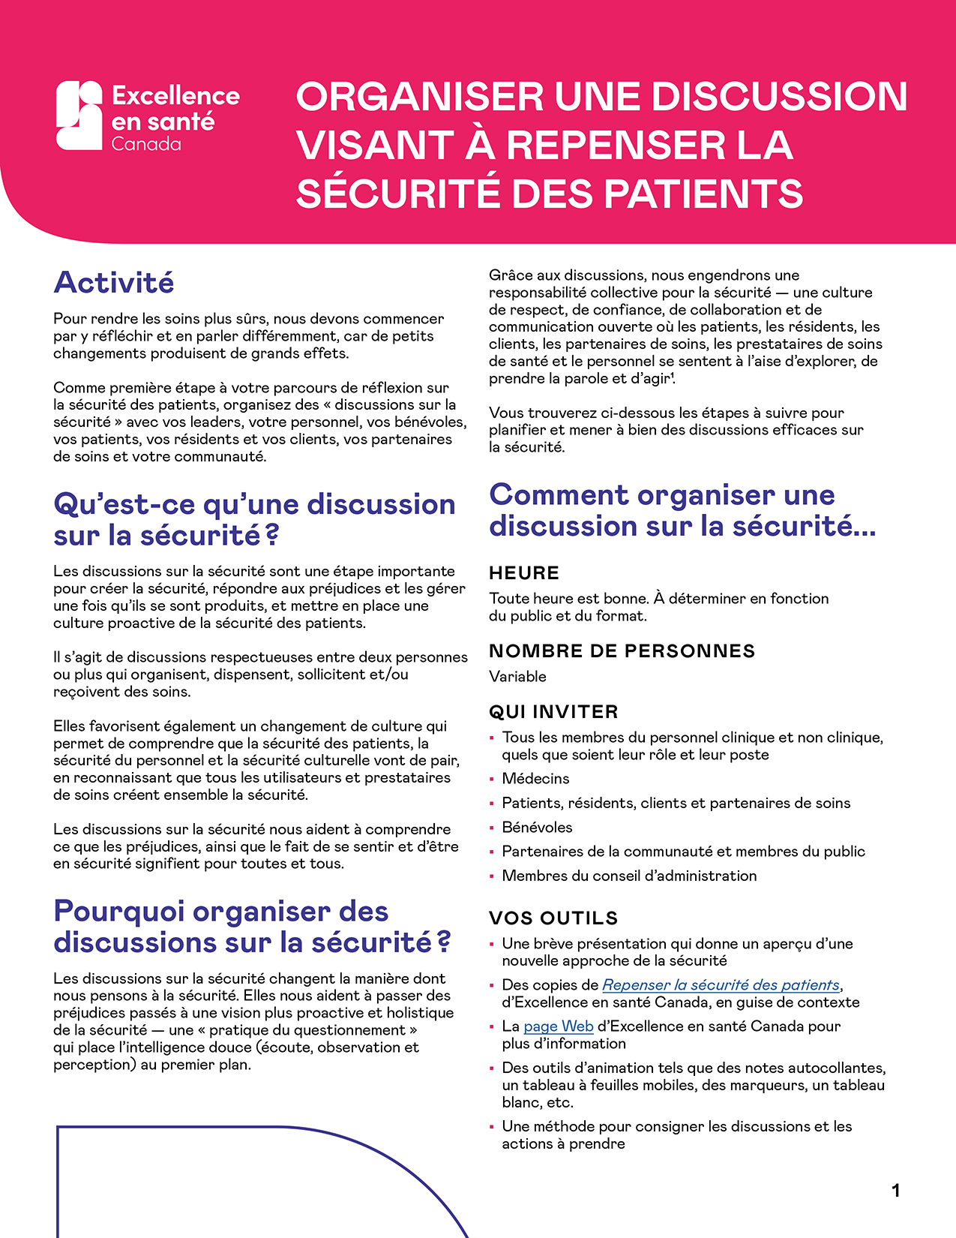
Organiser une discussion visant à repenser la sécurité des patients
ExploronsDesSoinsPlusSurs.ca
https://www.healthcareexcellence.ca/media/iwtp4zkx/hec_2023_cpsw_activity_cards_fr.pdf
Notes:
Une fiche d’activité sur la façon d’organiser une discussion sur le thème « Repenser la sécurité des patients ».

Slide 52
Questions que vous pouvez poser à vos collègues
Que signifie pour vous la notion de sécurité des patients?
En quoi la présence de la sécurité diffère-t-elle de l’absence de préjudice?
Y a-t-il quelque chose qui vous a alarmé ou inquiété durant la prestation de vos soins?
À qui confiez-vous vos inquiétudes ou vos satisfactions en matière de sécurité?
Nos soins sont-ils sécuritaires,
ou avons-nous simplement de la chance?
À quel point nos soins
sont-ils sécuritaires?
À quoi attribuez-vous votre sentiment d’insécurité au travail?
De quoi avez-vous besoin
pour vous sentir à l’aise de soulever des inquiétudes liées
à la sécurité?
Notes:
Des amorces de discussion que vous pouvez utiliser lorsque vous parlez de sécurité avec vos collègues.

Slide 53
Questions que vous pouvez aux bénéficiaires et aux partenaires de soins
À qui parleriez-vous
si vous ne vous sentiez pas en sécurité?
Qu’est-ce qui
vous donne
un sentiment
de sécurité?
Y a-t-il quelque chose qui vous a causé des tracas ou de l’inquiétude au cours des dernières 24 heures?
Qu’est-ce qui
vous rassurerait?
Qu’est-ce qui
vous donne
un sentiment d’insécurité?
Quelles sont vos
préférences en matière de soins?
(par exemple, qu’est-ce qui est important
pour vous?)
De quoi avez-vous besoin
pour vous sentir à l’aise de soulever des inquiétudes liées
à la sécurité?
Notes:
Des amorces de discussion pour vous aider à parler avec les bénéficiaires de soins et les partenaires de soins

Slide 54
Questions que vous pouvez poser aux bénéficiaires et aux partenaires de soins
Je me sentirais plus en sécurité si…
Je m’inquiète de
mon état de santé ou
de celui d’un être cher parce que...
Je ne suis pas à l’aise avec
mon état de santé ou celui d’un être cher parce que…
Je pense que ma sécurité
ou celle d’un être cher est
compromise parce que…
Je ressens un sentiment d’insécurité parce que…
Que puis-je faire pour améliorer ma sécurité?
Notes:
Des amorces de discussion pour vous aider à parler avec les bénéficiaires de soins et les partenaires de soins

Slide 55
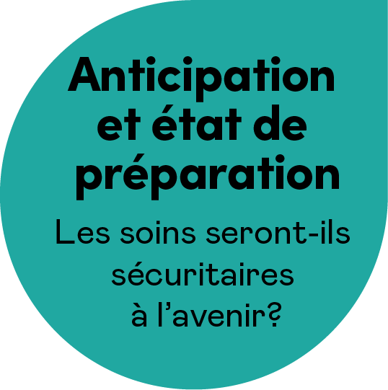
Anticipation et état de réparation

Slide 56
Anticipation et état de préparation –
Les soins seront-ils sécuritaires à l’avenir?
« Patinez vers l’endroit où va la rondelle et non pas vers l’endroit où elle se trouve. »
– Wayne Gretzky
L’anticipation et l’état de préparation visent à déterminer les sources possibles de préjudices
futurs et à s’employer à développer sa résilience
face à ces derniers.
N’attendez pas que les choses tournent mal
avant d’essayer d’améliorer la sécurité.
Notes:
Le domaine Anticipation et état de préparation porte sur « la capacité à anticiper les problèmes et à s’y préparer ».
Compte tenu des préjudices passés, de la fiabilité et de la sensibilité au déroulement des activités, quelles stratégies peuvent être élaborées pour contrer tout préjudice potentiel futur?
Il s’agit là d’une question de fond :
N’attendez pas que les choses tournent mal avant d’essayer d’améliorer la sécurité.
Explorez de nouvelles possibilités de mettre au point des processus systématiques afin d’anticiper les risques futurs.
Utilisez divers outils et techniques pour comprendre les facteurs à l’origine des problèmes de sécurité.
Renforcez la résilience du personnel afin qu’il puisse détecter et anticiper les problèmes potentiels.
Le fait de se concentrer sur le respect des normes et l’établissement de listes de contrôle risque-t-il de nuire au développement de compétences de pensée critique?
Pouvez-vous créer une armée de détectives de la sécurité et de spécialistes de la résolution de problèmes en encourageant la curiosité et le questionnement?
Nous pouvons renforcer cette compétence au moyen d’activités et de discussions.

Slide 57
Valeur de l’anticipation et de l’état de préparation
La surveillance de la sécurité est cruciale
  L’anticipation et l’état de préparation exigent de recourir à des méthodes formelles et informelles si l’on veut obtenir des renseignements sur la sécurité afin de comprendre comment les services de santé de première ligne sont fournis, et ce qui doit être suivi d’une action et d’une intervention en temps opportun pour anticiper et atténuer les risques.
Anticipation, approches et mesures proactives en matière de sécurité
  Éviter d’utiliser uniquement des indicateurs retardés et privilégier un mélange d’indicateurs retardés et d’indicateurs avancés. Toutefois, il existe beaucoup moins d’exemples de mesures de « l’anticipation et de l’état de préparation » dans les études sur les soins de santé par rapport aux quatre autres domaines.
Notes:
Référence : Le rapport complet du CMSS (2013) (en anglais) https://www.health.org.uk/publications/the-measurement-and-monitoring-of-safety
Au niveau des bénéficiaires de soins, le traitement d’affections complexes et fluctuantes nécessite d’anticiper les changements et d’être prêt à adapter le traitement en fonction de l’évolution clinique de la patiente ou du patient.
Pour créer la sécurité au sein d’une organisation, les cliniciennes et cliniciens et les gestionnaires doivent adopter une stratégie d’anticipation et de préparation, mais aussi pouvoir évaluer les menaces pour la sécurité et prendre des mesures pour intervenir et réduire les risques au niveau de l’unité, de la clinique, de la maison, du service ou du système.
Au niveau de la patiente ou du patient – risque de chutes, plaies de pression, maintien des activités de la vie quotidienne, détérioration de l’état de santé, etc.
Au niveau de l’unité, de la clinique et de la communauté – dotation en personnel, ratios de dotation, taux d’absentéisme, recensement des patientes et patients et des clientes et clients, complexité des cas cliniques, épidémies, culture de la sécurité des patients, équipements, sécurité du personnel, etc.
Au niveau de l’organisation – dotation en personnel, taux d’absentéisme, fluctuations saisonnières, planification en cas de pandémie, planification en cas de catastrophe, épidémie de maladie infectieuse, culture de la sécurité des patients, etc.

Slide 58
Comment répondons-nous aujourd’hui à la question « Les soins seront-ils sécuritaires à l’avenir? »
Notes:
Après une brève introduction sur « l’anticipation et l’état de préparation », réfléchissez à la question : Comment répondons-nous aujourd’hui à la question « Les soins seront-ils sécuritaires à l’avenir? »

Slide 59
Anticipation et état de préparation
Voir différemment d’autres ensembles de données
Analyse prospective visant à cerner proactivement les problèmes de sécurité émergents et futurs

Slide 60
Thème 7 du nuage de sécurité :
Voir différemment d’autres ensembles de données
Question de réflexion
Quels autres ensembles de données pourraient mettre en lumière les menaces émergentes pour la sécurité des patients et du personnel auxquelles notre équipe/organisation est confrontée?

Slide 61
Thème 7 du nuage de sécurité :
Voir différemment d’autres ensembles de données
Contexte
L’anticipation et l’état de préparation peuvent être améliorés lorsque les leaders regardent au-delà de ce qui est traditionnellement présenté comme des « données sur la sécurité des patients » dans les rapports présentés au conseil d’administration et à la haute direction.
Trop souvent, les données sur la sécurité des patients présentées à
la direction se concentrent sur les préjudices qui leur ont été causés; toutefois, la notion de sécurité va au-delà des « préjudices physiques ».
L’examen d’ensembles de données qui ne sont pas traditionnellement étiquetés en tant que « données sur la sécurité des patients » permet de cerner de manière proactive ce qui pourrait mal se passer, avant qu’un incident ne se produise.
Notes:
L’anticipation et l’état de préparation peuvent être améliorés lorsque les leaders regardent au-delà de ce qui est traditionnellement présenté comme des « données sur la sécurité des patients » dans les rapports présentés au conseil d’administration et à la haute direction.
Trop souvent, les données sur la sécurité des patients présentées à la direction se concentrent sur les préjudices qui leur ont été causés; toutefois, la notion de sécurité va au-delà des « préjudices physiques ».
L’examen d’ensembles de données qui ne sont pas traditionnellement étiquetés en tant que « données sur la sécurité des patients » permet de cerner de manière proactive ce qui pourrait mal se passer, avant qu’un incident ne se produise.
Ces ensembles de données sont périodiquement examinés par les membres de la haute direction, si bien qu’en prenant l’habitude de vous poser la question « Quelle pourrait être l’incidence sur la sécurité? », vous serez en mesure de détecter et d’anticiper les risques futurs en matière de sécurité.

Slide 62
Thème 7 du nuage de sécurité :
Voir différemment d’autres ensembles de données
Ce thème du nuage de sécurité vous invite à :
réfléchir à la manière dont d’autres types de données que vous recueillez dans vos milieux pourraient éclairer votre compréhension des risques futurs en matière de sécurité.
Exemples d’autres types de données :
Données démographiques des clients et clientes
et facteurs de stratification de l’équité
Taux d’aiguillage et temps d’attente
Départs sans être vus
Accès aux tests de diagnostic,
aux lits et aux services
Rotation du personnel, combinaison de compétences et données sur les maladies
Niveaux de conformité aux formations réglementaires et obligatoires
Données sur l’expérience des patientes et patients, y compris les compliments et les préoccupations
Notes:
Ce thème du nuage de sécurité vous invite à :
Examiner comment les données opérationnelles, par exemple les données démographiques sur les clientes et clients et les stratificateurs d’équité, les taux d’aiguillage, les temps d’attente, les départs sans avoir été vus, l’accès aux tests de diagnostic, l’accès aux lits et aux services, la rotation du personnel, la combinaison des compétences et les données sur les maladies, les niveaux de conformité aux formations statutaires et obligatoires, ou d’autres types de données recueillies dans vos établissements, pourraient vous aider à comprendre les risques futurs en matière de sécurité.
Questions supplémentaires tirées du guide Repenser la sécurité des patients à inclure dans votre discussion :
Que signifie pour vous la notion de sécurité des patients?
En quoi la présence de la sécurité diffère-t-elle de l’absence de préjudice?
Vos mesures de sécurité vous indiquent-elles que vos soins sont sécuritaires ou que vous avez eu de la chance?

Slide 63
Thème 8 du nuage de sécurité :
Analyse prospective visant à cerner proactivement les problèmes sécurité émergents et futurs
Question de réflexion
Comment pouvons-nous, en tant que leaders, nous assurer de consacrer du temps à l’analyse prospective des risques de sécurité émergents
et futurs afin de déterminer si les soins seront sécuritaires à l’avenir?

Slide 64
Thème 8 du nuage de sécurité :
Analyse prospective visant à cerner proactivement les problèmes de sécurité émergents et futurs
Contexte
Les normes, les lignes directrices et les règlements en matière de sécurité
sont importants et nécessaires.
Le rapport Measurement and Monitoring of Safety (Health Foundation, 2013) a révélé que, parfois, les organismes de soins de santé sont tellement préoccupés par le respect des normes, des lignes directrices et des règlements, et concentrés sur cet objectif, qu’ils n’ont que peu de marge de manœuvre pour réfléchir de manière critique, mettre en place la culture de la sécurité souhaitée ou permettre aux dirigeants et dirigeantes d’effectuer une analyse prospective et de déterminer proactivement les risques émergents ou futurs pour la sécurité.

Slide 65
Thème 8 du nuage de sécurité :
Analyse prospective visant à cerner proactivement les problèmes
de sécurité émergents et futurs
Ce thème du nuage de sécurité vous invite à :
réfléchir à ce qui se passe dans votre organisation – Comment votre organisation réfléchit-elle de manière critique aux problèmes de sécurité des patients, quels efforts fait-elle pour mettre en place la culture de sécurité des patients souhaitée ou comment recense-t-elle proactivement les risques émergents ou futurs pour la sécurité?
communiquer la manière dont vous renforcez ou pourriez renforcer vos capacités pour répondre à la question : « Les soins seront-ils sécuritaires à l’avenir? »
Notes:
Questions supplémentaires tirées du guide Repenser la sécurité des patients à inclure dans votre discussion :
Comment avez-vous abordé la question de la sécurité dans le passé?
Comment pourriez-vous l’aborder différemment aujourd’hui?
Que pourriez-vous commencer à faire? Que pourriez-vous cesser de faire?

Slide 66
Comment pouvons-nous mieux répondre à la question « Les soins seront-ils sécuritaires à l’avenir? »
Notes:
Maintenant que vous avez exploré le thème de l’anticipation et de l’état de préparation, et que vous avez abordé les deux thèmes du nuage de la sécurité « Anticipation et état de préparation »...
Référez-vous à vos notes de la discussion suivante : Comment répondons-nous actuellement à la question « Les soins seront-ils sécuritaires à l’avenir? »
Réfléchissez maintenant à la question suivante : Comment pouvons-nous mieux répondre à la question « Les soins seront-ils sécuritaires à l’avenir? ».

Slide 67

Intégration et apprentissage

Slide 68

Intégration et apprentissage :
Est-ce que nous répondons de mieux en mieux aux besoins?
L’intégration et l’apprentissage consistent à développer des systèmes pour promouvoir un cycle d’apprentissage et de partage tiré des incidents de sécurité, des multiples sources de renseignements sur la sécurité
et d’idées élaborées dans d’autres domaines.
Ne laissez pas cela devenir la pièce manquante du casse-tête.
Planifiez la manière dont vous intégrerez l’information
et les mesures, ainsi que les canaux d’apprentissage
et d’amélioration que vous avez mis en place.
Un système d’apprentissage est un système sécuritaire!
Notes:
La notion de l’intégration et de l’apprentissage nous amène à nous demander si nous sommes en train d’améliorer et d’apprendre; après tout, un système d’apprentissage est un système plus sûr.
Dans le contexte de ce domaine, il s’agit de développer des systèmes pour promouvoir un cycle d’apprentissage et de partage qui reposerait non seulement sur les incidents de sécurité, mais aussi sur les multiples sources de renseignements sur la sécurité et les idées élaborées dans d’autres domaines.
Points importants concernant l’intégration et l’apprentissage
L’intégration et l’apprentissage constituent l’armature pour les autres domaines.
Ces dernières années, nous avons fait des progrès en matière de signalement, d’intervention et d’apprentissage en ce qui a trait aux préjudices. Toutefois, pour une intégration et un apprentissage véritables, il faut aller au-delà de l’apprentissage tiré des préjudices.
Les organisations sûres ne se contentent pas de signaler les incidents liés à la sécurité des patients et d’en tirer des enseignements; elles recherchent activement des renseignements dans les autres domaines et y répondent, en s’informant, en écoutant, en apprenant et en partageant.
Les organisations doivent déterminer :
comment recueillir et intégrer des renseignements sur la sécurité des patients provenant de sources multiples;
et comment utiliser les renseignements pour soutenir l’apprentissage et l’amélioration.
Ce n’est pas en planifiant la manière dont nous allons intégrer les renseignements et les mesures de sécurité, et la manière dont nous allons les utiliser pour soutenir l’apprentissage et l’amélioration, que nous verrons se concrétiser les améliorations en matière de sécurité que nous nous sommes fixées.

Slide 69
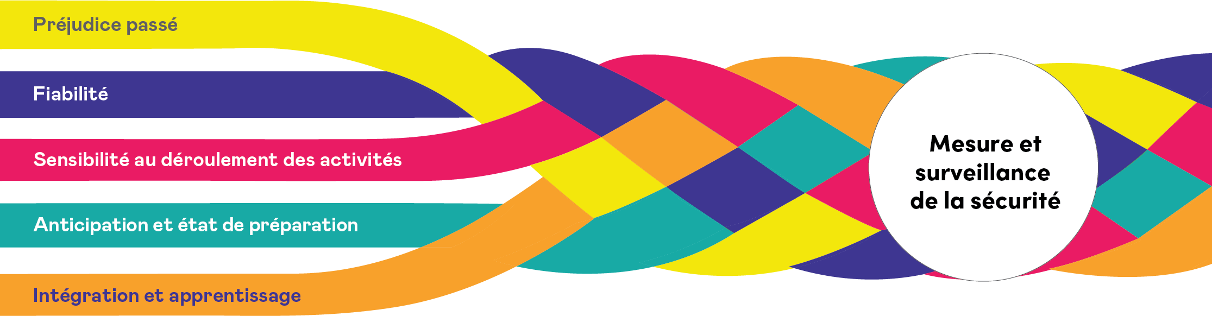
Compréhension élargie et partagée de « ce qu’est la sécurité »
Notes:
Nous pouvons comparer l’intégration et l’apprentissage au tissage de cinq fils qui composent une corde solide.
Lorsque nous combinons les cinq dimensions de la sécurité, nous créons un système beaucoup plus sûr.
Le CMSS favorise une compréhension élargie et partagée de ce qu’est la sécurité.

Slide 70
Comment répondons-nous aujourd’hui à la question « Est-ce que nous répondons de mieux en mieux aux besoins? »
Notes:
Après une brève introduction à l’intégration et à l’apprentissage, réfléchissez à la question : Comment répondons-nous aujourd’hui à la question « Est-ce que nous répondons de mieux en mieux aux besoins? »

Slide 71
Intégration
et apprentissage
Savoir comment susciter des commentaires et s’assurer que l’apprentissage aura lieu
Prévenir le brouillard de l’intégration

Slide 72
Thème 9 du nuage de sécurité :
S’assurer que l’apprentissage aura lieu
Question de réflexion
Comment pouvons-nous, en tant que leaders, avoir l’assurance que les enseignements tirés
des enquêtes et des audits sur la sécurité
sont transmis aux équipes soignantes aux
points d’intervention d’une manière qui favorise l’apprentissage et l’amélioration?

Slide 73
Thème 9 du nuage de sécurité :
S’assurer que l’apprentissage aura lieu
Contexte
Les organismes de soins de santé sont confrontés au défi de savoir comment fournir de la rétroaction utile sur les enseignements tirés des enquêtes sur les incidents, des audits de sécurité, des visites, des enquêtes sur la culture de la sécurité, etc. aux équipes pour lesquelles l’apprentissage est pertinent, ainsi que de savoir comment les diffuser plus largement dans l’ensemble de l’organisation.
Parmi les problèmes courants, notons les suivants :
  Nous informons le personnel du résultat d’un audit ou d’une enquête, et nous nous attendons
  à ce que l’on apporte des améliorations
  L’apprentissage en matière de sécurité n’est pas transmis aux groupes « difficiles à joindre »
  Nous communiquons les résultats sans contextualiser les enseignements d’une manière qui pourrait faciliter l’apprentissage du personnel
  Nous transmettons les enseignements à l’équipe concernée par l’incident,
  sans les diffuser plus largement dans l’ensemble de l’organisation
Notes:
Contexte : Les organismes de soins de santé sont confrontés au défi de savoir comment fournir de la rétroaction utile sur les enseignements tirés des enquêtes sur les incidents, des audits de sécurité, des visites, des enquêtes sur la culture de la sécurité, etc. aux équipes pour lesquelles l’apprentissage est pertinent, ainsi que de savoir comment les diffuser plus largement dans l’ensemble de l’organisation. Parmi les problèmes courants, notons les suivants :
Nous informons le personnel du résultat d’un audit ou d’une enquête, et nous nous attendons à ce que l’on apporte des améliorations .
L’apprentissage en matière de sécurité n’est pas diffusé aux groupes « difficiles à atteindre » (par exemple, le personnel qui n’a pas accès aux courriels ou à l’intranet, le personnel qui ne travaille que de nuit ou le personnel qui ne dispose pas d’un bureau local).
Nous partageons les résultats sans contextualiser l’apprentissage d’une façon qui aide le personnel à apprendre (par exemple, en racontant des histoires, en présentant des anecdotes, etc.)
Nous transmettons les enseignements à l’équipe impliquée dans l’incident, sans les partager plus largement dans l’organisation, en particulier dans d’autres domaines où ces enseignements pourraient être pertinents.

Slide 74
Thème 9 du nuage de sécurité :
S’assurer que l’apprentissage aura lieu
Ce thème du nuage de sécurité vous invite à :
réfléchir aux approches à employer pour communiquer l’apprentissage aux équipes de votre organisation;
réfléchir à la manière dont l’apprentissage est transmis et déceler les lacunes dans les boucles de rétroaction et/ou dans la manière dont vous pourriez vérifier auprès des équipes si les enseignements ont été compris; de plus, vérifiez si ces équipes sont soutenues dans la mise en œuvre des changements.

Slide 75
Thème 10 du nuage de sécurité :
Prévenir le brouillard de l’intégration
Question de réflexion
Comment pourrions-nous trianguler et intégrer les données sur la sécurité des patients afin d’en faciliter l’analyse pour les membres de la haute direction?

Slide 76
Thème 10 du nuage de sécurité :
Prévenir le brouillard de l’intégration
Contexte
Les dirigeantes et dirigeants des services de santé sont parfois confrontés à une avalanche d’indicateurs et de renseignements concernant la mesure de la sécurité des patients.
Les organismes de santé ont parfois du mal à cesser d’utiliser des mesures et des approches de la sécurité, même lorsque d’autres données existent et qu’elles reflètent mieux la notion de sécurité.
Un excès de renseignements ou d’indicateurs et de données sur la sécurité qui ne sont pas clairement présentés peut engendrer un « brouillard d’intégration ».
Le codage couleur des données, « rouge », « orange » et « vert », signifie parfois que les leaders ne regardent que les séries de mesures de sécurité/les équipes « rouges ».
Le brouillard de l’intégration rend difficile pour la direction
d’interpréter et de déchiffrer les données.
Notes:
Contexte : Les dirigeantes et dirigeants des services de santé sont parfois confrontés à une avalanche d’indicateurs et de renseignements concernant la mesure de la sécurité des patients (sur les tableaux de bord, les fiches d’évaluation et les rapports d’indicateurs, ainsi que dans les documents des réunions du conseil d’administration ou de la direction). De plus, les organismes de santé ont parfois du mal à cesser d’utiliser des mesures et des approches de la sécurité, même lorsque d’autres données existent et qu’elles reflètent mieux la notion de sécurité. Un excès de renseignements ou d’indicateurs et de données sur la sécurité qui ne sont pas clairement présentés peut engendrer un « brouillard d’intégration ». Le codage couleur des données, « rouge », « orange » et « vert », signifie parfois que les leaders ne regardent que les séries de mesures de sécurité/les équipes « rouges ». Le brouillard de l’intégration rend difficile pour la direction d’interpréter et de déchiffrer les données.

Slide 77
Thème 10 du nuage de sécurité :
Prévenir le brouillard de l’intégration
Ce thème du nuage de sécurité vous invite à :
réfléchir à la manière dont les données sur la sécurité des patients de votre organisation sont intégrées et présentées;
avoir une conversation réfléchie sur la façon dont vous, en tant que leaders, utilisez vos tableaux de bord et vos rapports de sécurité.
Existe-t-il un brouillard de l’intégration?
Si oui, comment les données ou les rapports pourraient-ils être présentés?

Slide 78
Comment pouvons-nous mieux répondre à la question « Est-ce que nous répondons de mieux en mieux aux besoins? »
Notes:
Maintenant que vous avez exploré le thème de l’intégration et de l’apprentissage, et que vous avez abordé les deux thèmes du nuage de la sécurité « Intégration et apprentissage »...
Référez-vous à vos notes de la discussion suivante : Comment répondons-nous actuellement à la question « Est-ce que nous répondons de mieux en mieux aux besoins? »
Maintenant, réfléchissez à la question : Comment pouvons-nous mieux répondre à la question « Est-ce que nous répondons de mieux en mieux aux besoins? »

Slide 79
Ressources additionnelles
Repenser la sécurité des patients
La mesure et la surveillance de la sécurité.
Mesure et surveillance de la sécurité du point de vue des patients et de leurs partenaires de soins
Gouvernance efficace pour assurer la qualité des soins et la sécurité des patients : un programme d’apprentissage autodirigé composé de huit modules
FORCES^{MC} : Programme de formation pour cadres

Slide 80
Reconnaissance de la contribution d’ESC
Cette présentation a été préparée par Excellence en santé Canada à l’intention des organismes de soins de santé, afin d’inspirer la réflexion et la discussion sur les approches actuelles de mesure et de surveillance de la sécurité dans tous les secteurs des soins de santé.
Excellence en santé Canada (ESC) travaille avec des partenaires pour diffuser les innovations, renforcer les capacités et catalyser le changement dans les politiques afin que toutes et tous au Canada reçoivent des soins de santé sûrs et de qualité. En collaborant avec les patients et patientes, les personnes proches aidantes et le personnel de la santé, nous transformons les innovations éprouvées en améliorations durables dans tous les aspects de l’excellence en santé. Créé en 2021, ESC est issu de la fusion de l’Institut canadien pour la sécurité des patients et de la Fondation canadienne pour l’amélioration des services de santé. ESC est
un organisme de bienfaisance indépendant sans but lucratif financé principalement par Santé Canada. Les opinions exprimées ici ne représentent pas nécessairement celles de Santé Canada.

